Slide 1
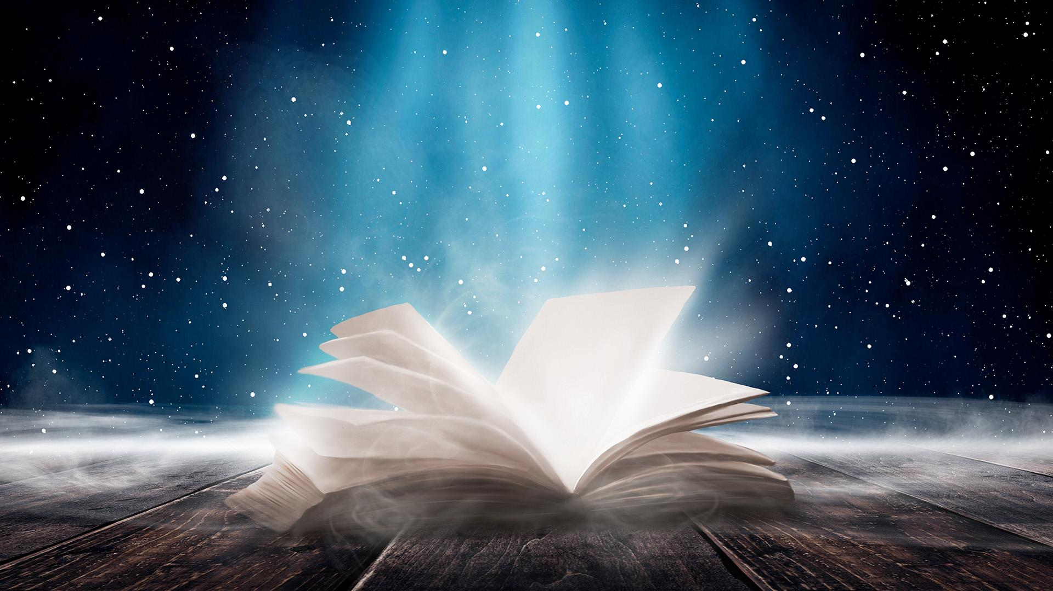
SVETOM
BIBLIE
Notes:
Prajem Vám krásny deň a vítam Vás na dnešnej prednáške

Slide 2
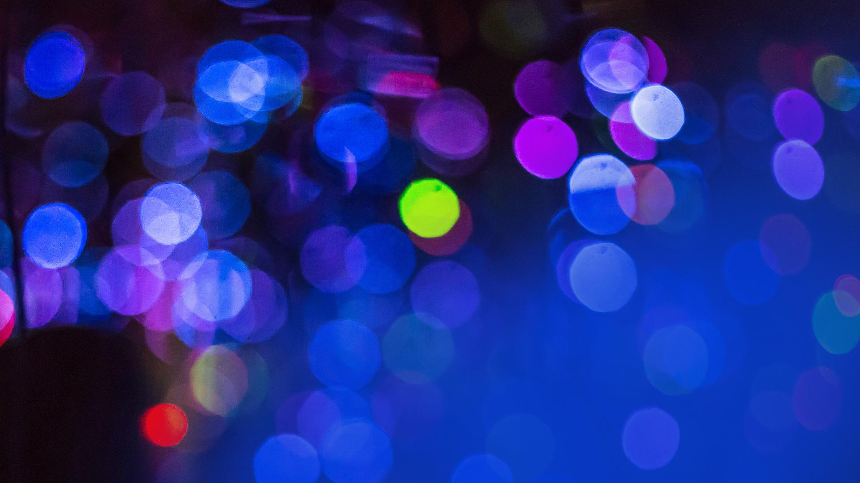
TO NAJLEPŠIE EŠTE LEN PRÍDE!
Čo Boh pripravuje na koniec?
Notes:
TO NAJLEPŠIE EŠTE LEN PRÍDE!
Čo Boh pripravuje na koniec?

Slide 3
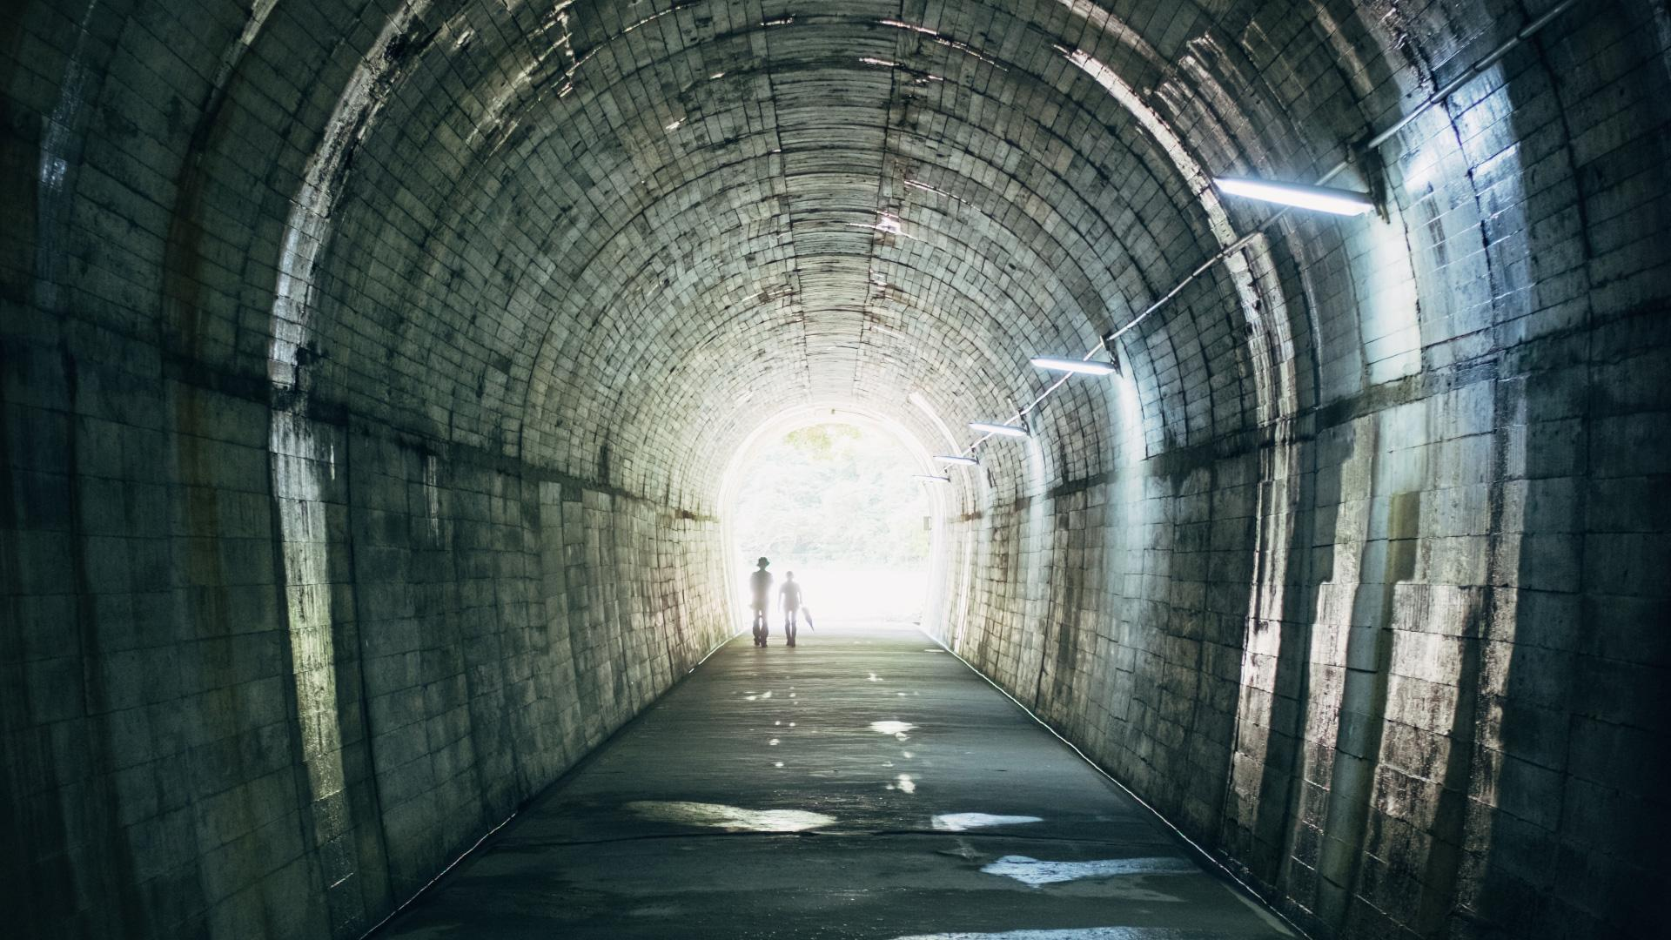
Notes:
Aké vlastne nebo je? Moja téma dnes večer je: „To najlepšie ešte len príde!“ Pokúsime sa zachytiť obraz neba. Je to téma, ktorú nemôžeme nikdy úplne pochopiť. Je to niečo, čo si nebudeme schopní plne predstaviť. Apoštol Pavol nám hovorí:

Slide 4
„Ani oko nevidelo, ani ucho nepočulo a čo ani do ľudského srdca nevstúpilo, to pripravil Boh tým, čo ho milujú.“
1. Korinťanom 2,9
Notes:
„Ani oko nevidelo, ani ucho nepočulo a čo ani do ľudského srdca nevstúpilo, to pripravil Boh tým, čo ho milujú.“ (1. Korinťanom 2,9)
Nemôžeme plne pochopiť nebo, kým tam nebudeme! Ale Pavol tu našťastie neskončil. Pokračuje ďalej a hovorí:

Slide 5
„Nám to však Boh zjavil skrze Ducha;“
1. Korinťanom 2,10
Notes:
(1. Korinťanom 2,10) „Nám to však Boh zjavil skrze Ducha;“
Čo nám Biblia odhaľuje o nebi je nad slnko jasnejšie!
Vedeli ste, že v skutočnosti je Biblia plná detailov o nebi? Boh chce, aby sme vedeli, aké nebo bude a aby sme sa rozhodli, že tam budeme!
Dáva nám vo svojom Slove spoľahlivý zdroj informácií o tom, čo pre nás chystá! Peter to popisuje takto:

Slide 6
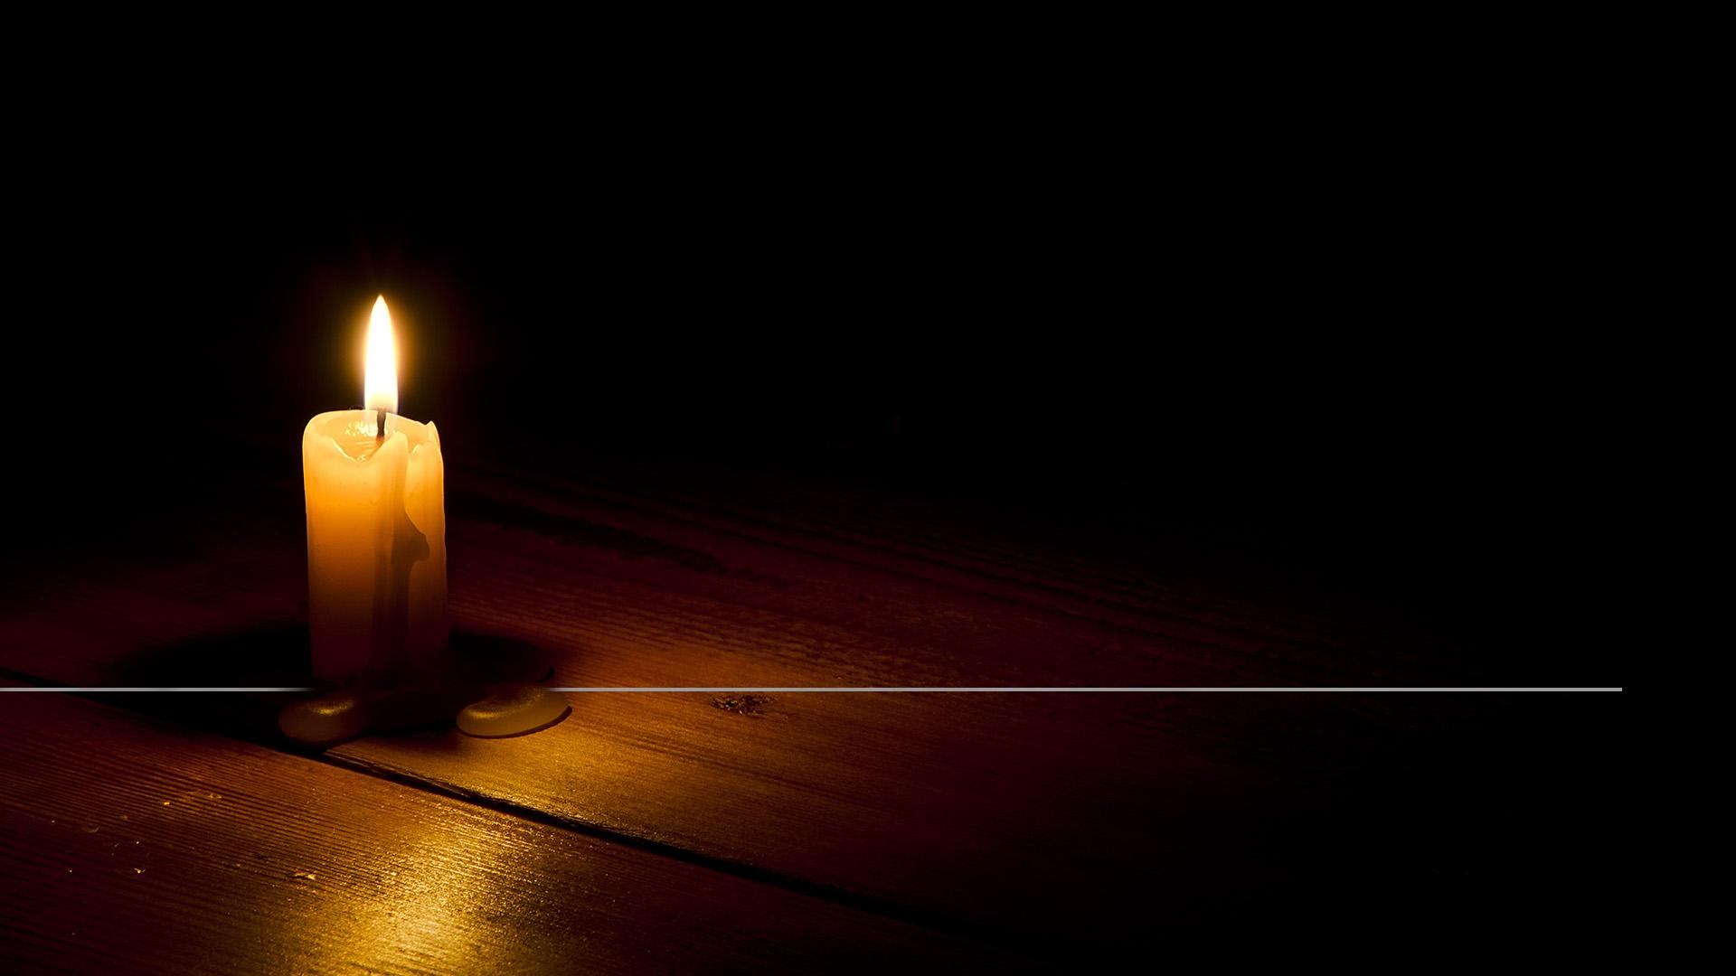
„A tak sa prorocké slovo stalo pre nás pevnejším. Dobre robíte, keď naň upierate svoj zrak ako na lampu, ktorá svieti na temnom mieste, až kým nesvitne deň a nevyjde vám v srdciach zornička.“
2. Petrov list 1,19
Notes:
(2. Petrov list 1,19)
„A tak sa prorocké slovo stalo pre nás pevnejším. Dobre robíte, keď naň upierate svoj zrak ako na lampu, ktorá svieti na temnom mieste, až kým nesvitne deň a nevyjde vám v srdciach zornička.“

Slide 7
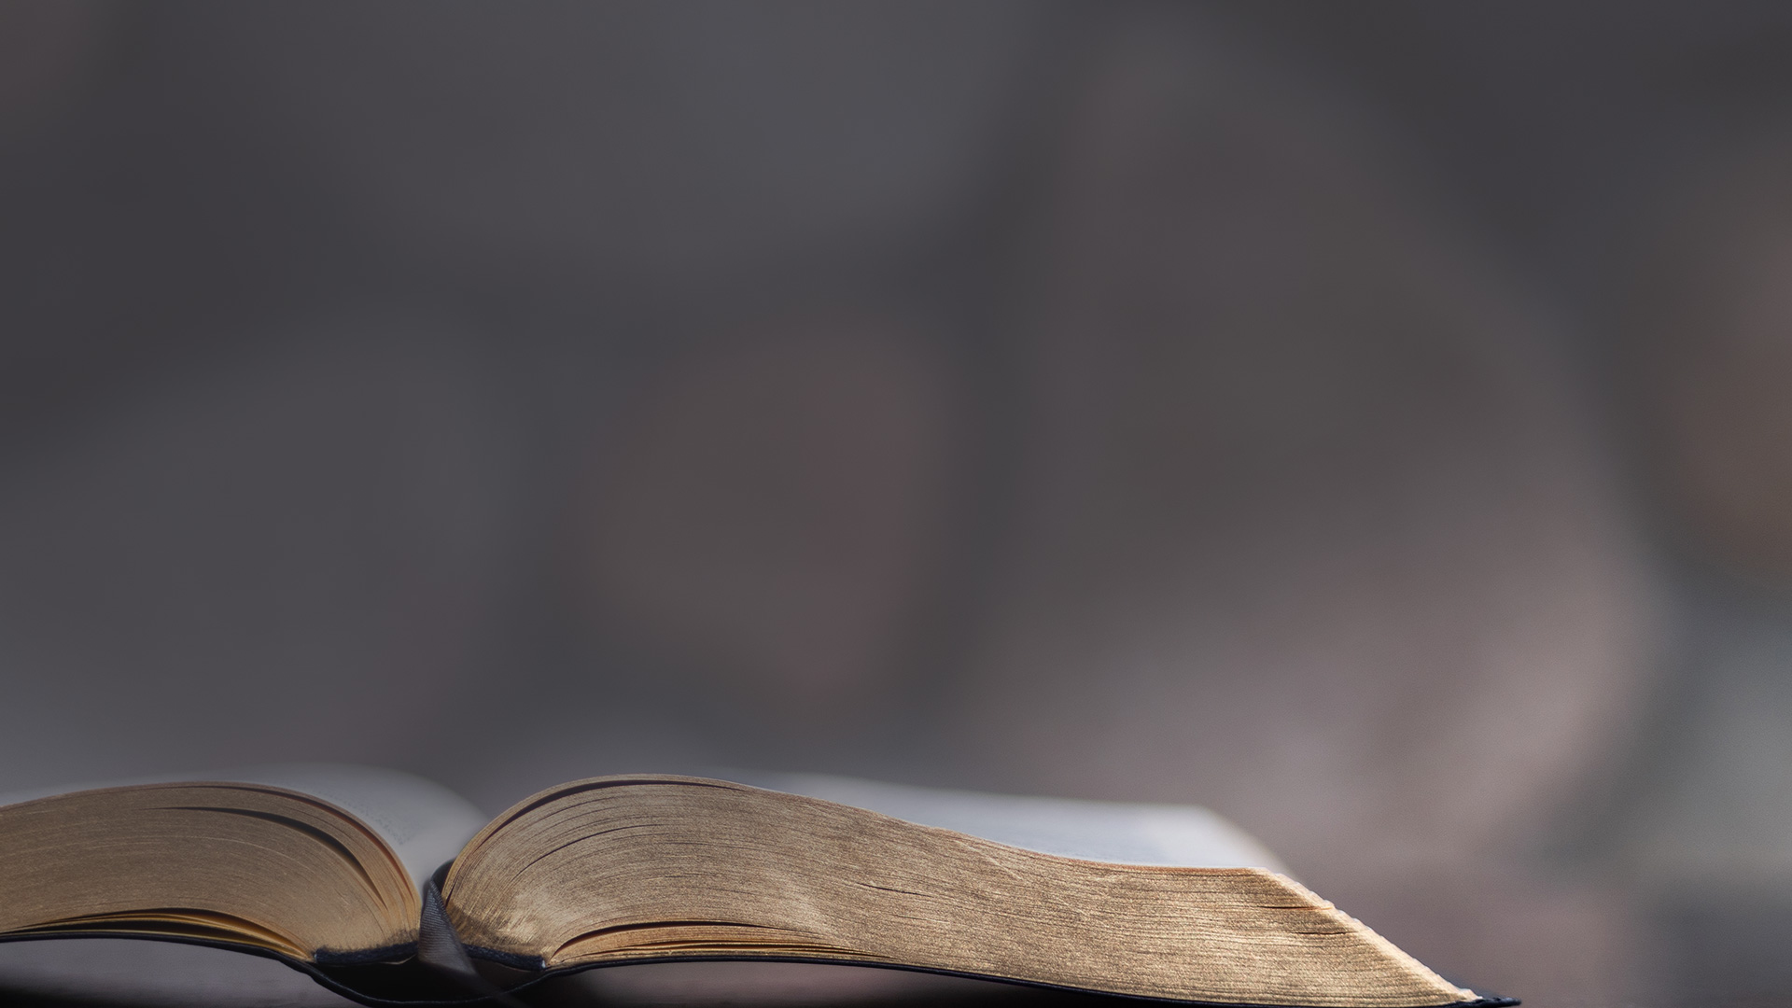
MÔŽE TO BYŤ PRE VÁS PREKVAPIVÉ, ALE BOH ZJAVIL VO SVOJOM SLOVE:
1. Kde nebo bude 2. Aké nebo bude 3. Kde bude jeho hlavné mesto 4. Čo tam ľudia budú robiť
Notes:
Bůh ve svém slově zjevil:
1. Kde nebe bude
2. Jaké nebe bude
3. Kde bude jeho hlavní město
4. Co tam lidé budou dělat

Slide 8
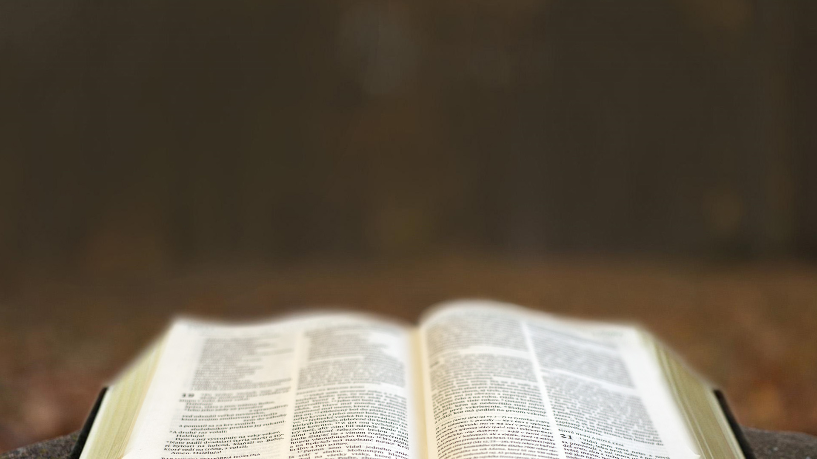
MÔŽE TO BYŤ PRE VÁS PREKVAPIVÉ, ALE BOH ZJAVIL VO SVOJOM SLOVE:
5. Akí ľudia tam budú
6. Kde budú spasení žít
7. Ako bude vyzerať hlavné mesto
Notes:
5. Jací lidé tam budou
6. Kde budou spasení žít
7. Jak bude vypadat hlavní město Vezměme teď Boží slovo - Bibli a objevme velmi reálnou budoucnost, kterou Bůh připravil pro své následovníky.
V poslední knize Bible, ve Zjevení, Bůh sám zjevil Janovi obraz budoucnosti.
Jan popsal, co viděl:

Slide 9
„ Videl som nové nebo a novú zem, lebo prvé nebo a prvá zem sa pominuli a ani mora už niet.“
Zjavenie 21,1
Notes:
(Zjavenie Jána 21,1)
„Videl som nové nebo a novú zem, lebo prvé nebo a prvá zem sa pominuli a ani mora už niet.“

Slide 10
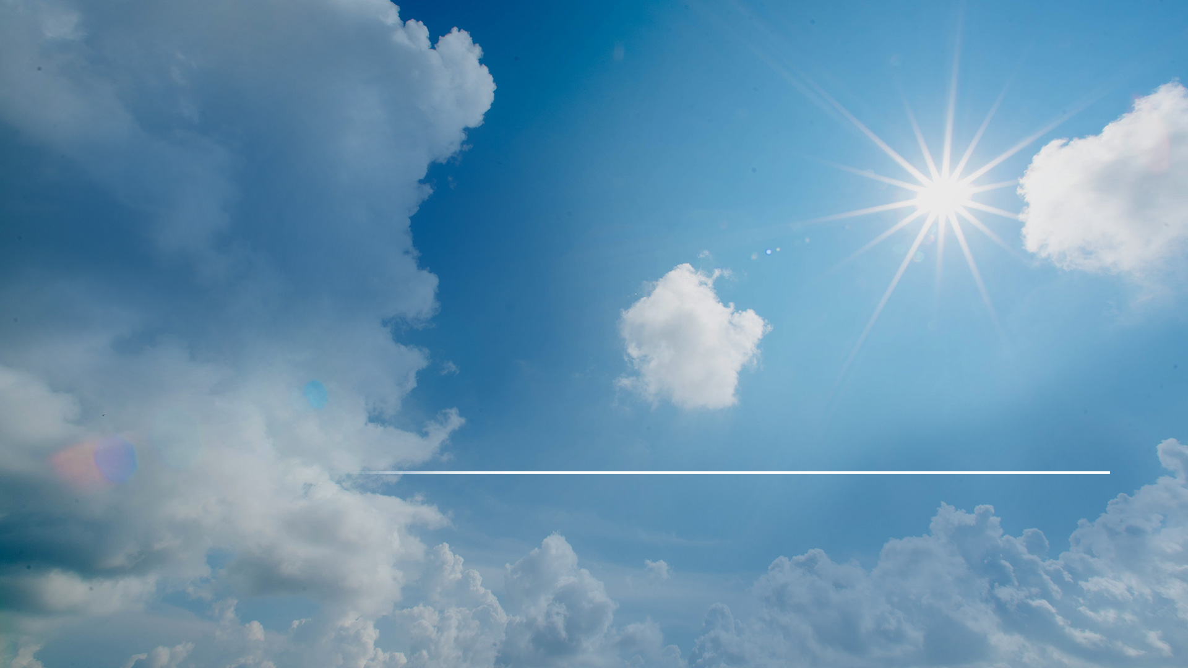
„A videl som, ako z neba od Boha zostupuje sväté mesto, nový Jeruzalem, pripravené ako nevesta ozdobená pre svojho ženícha.“
Zjavenie 21,2
Notes:
(Zjavenie 21,2)
„A videl som, ako z neba od Boha zostupuje sväté mesto, nový Jeruzalem, pripravené ako nevesta ozdobená pre svojho ženícha.“

Slide 11
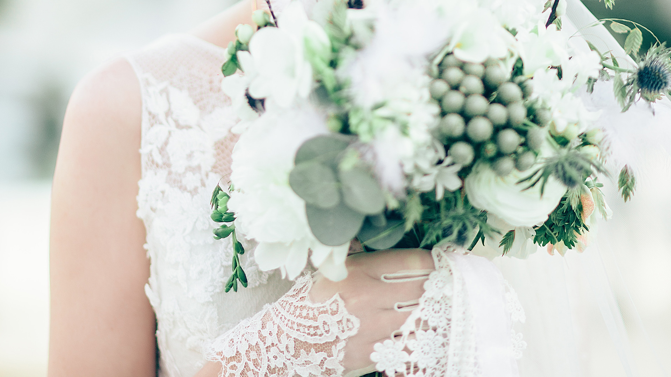
Notes:
Niektoré scény predstavujú také šťastie a krásu, ako keď sa nevesta pripravuje na svoj svadobný deň. To ukazuje, aké mimoriadne bude toto miesto zvané nebo.
Tento nebeský domov nie je niečo, čo videl len Ján - mnoho Božích prorokov naprieč dejinami o tom vedeli.
Počúvajte:

Slide 12
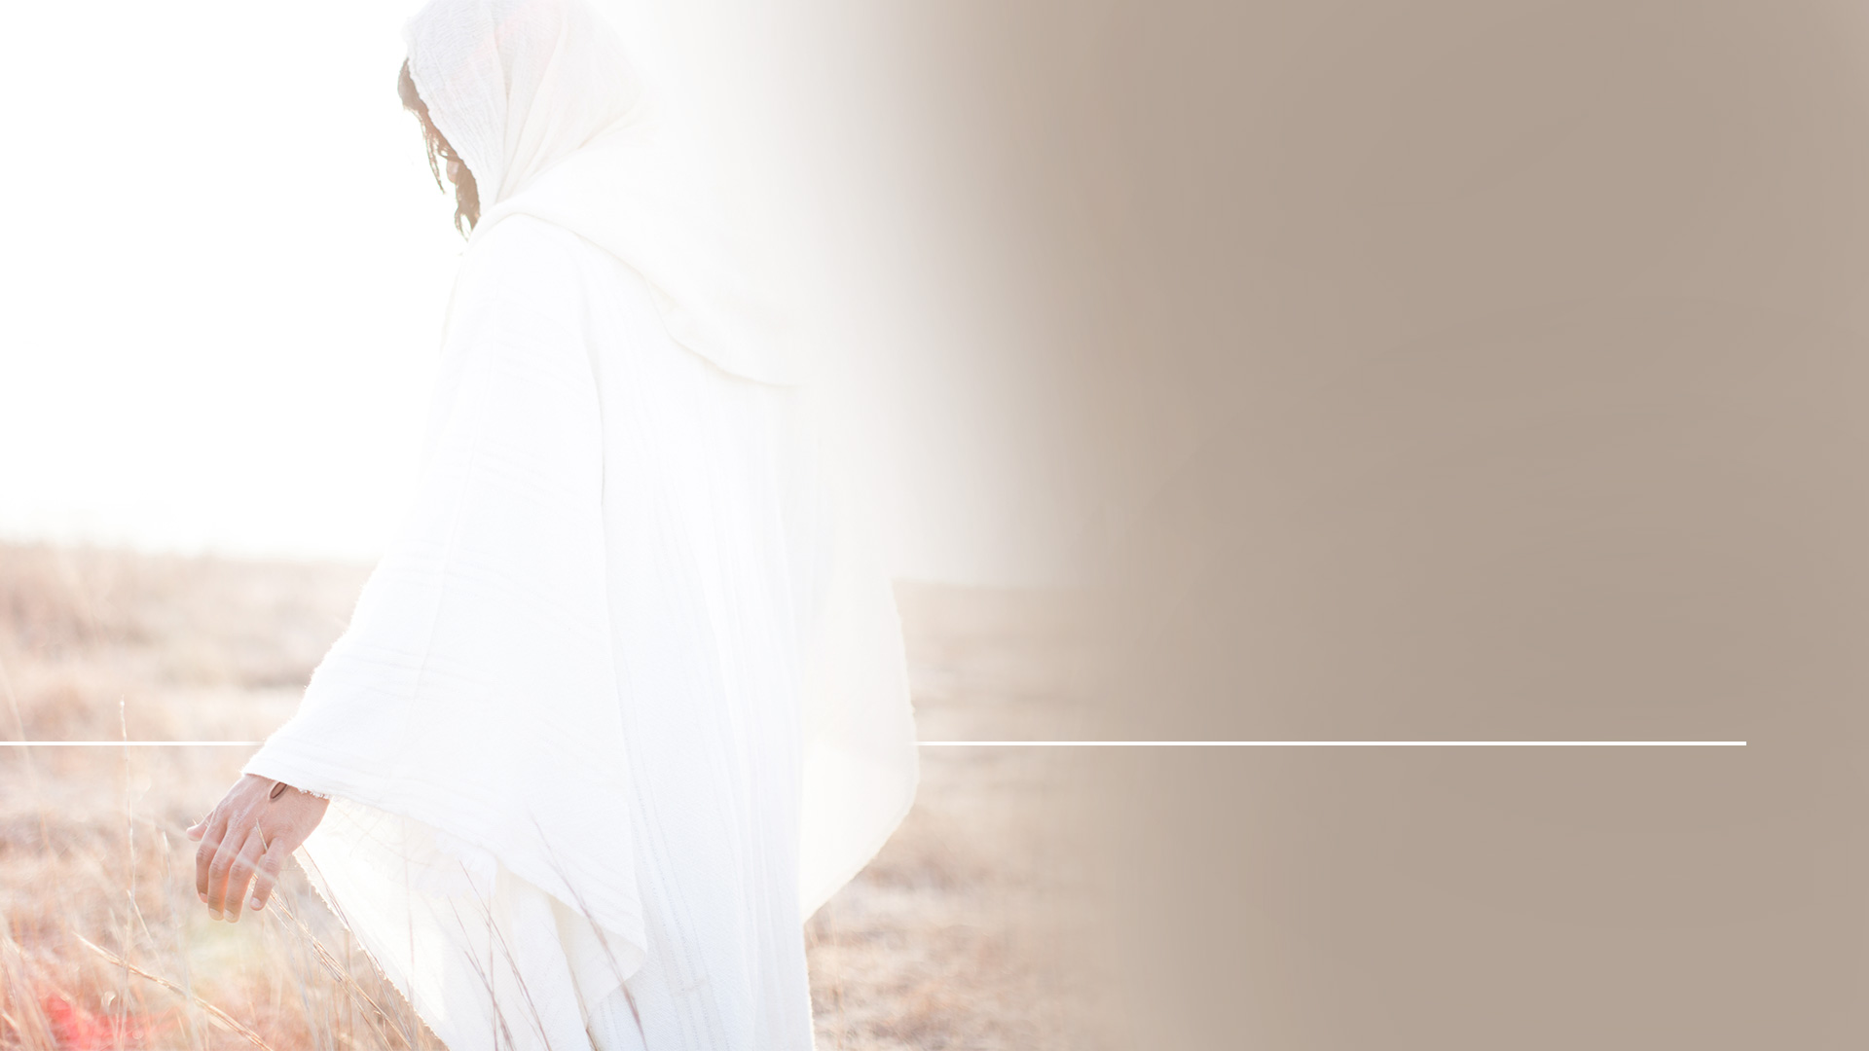
„...keď vám pošle predurčeného Mesiáša, ktorým je Ježiš ...“
Skutky apoštolov 3,20
Notes:
(Skutky 3,20)
„...keď vám pošle predurčeného Mesiáša, ktorým je Ježiš...“

Slide 13
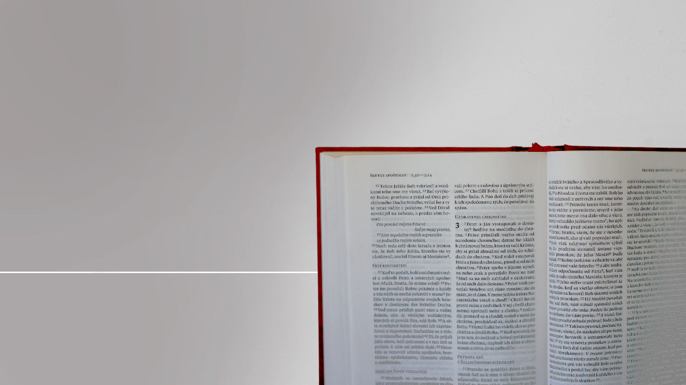
„Jeho nebo musí prichyľovať až do čias, keď sa všetko obnoví, o čom odpradávna hovoril Boh ústami svojich svätých prorokov.“
Skutky apoštolov 3,21
Notes:
(Skutky 3,21)
„Jeho nebo musí prichyľovať až do čias, keď sa všetko obnoví, o čom odpradávna hovoril Boh ústami svojich svätých prorokov.“

Slide 14
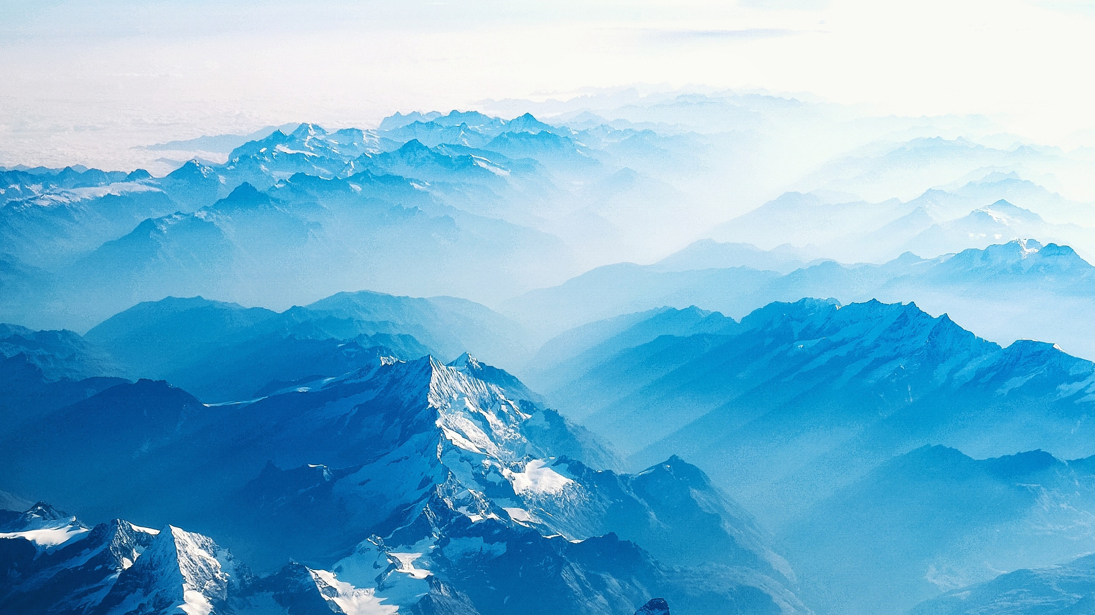
Notes:
ČO BOH OBNOVÍ?
Boh plánuje obnoviť všetko, čo Adam s Evou stratili!
Zem vyšla z rúk svojho Stvoriteľa ako veľkolepá, dokonalá a neopísateľne krásna.

Slide 15
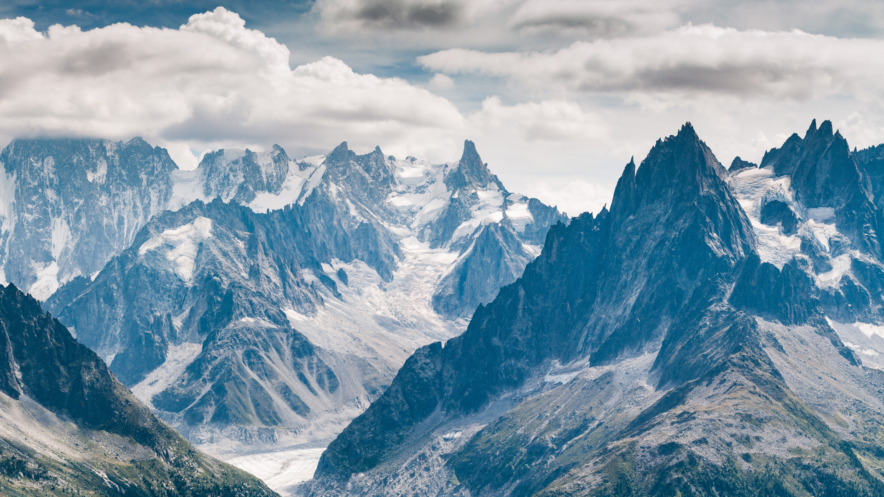
Notes:
Stvoriteľ sám navrhol a stvoril Adamov a Evin domov, záhradu Eden, čiže raj. Boh im dal vládu nad zemou.
Mali dokonalé zdravie, lásku, šťastie, radosť a úzke spoločenstvo s Bohom.
Všetko bolo v mieri a v súlade.
Nikdy by neboli chorí, pokiaľ by si vybrali, že poslúchnu Božie príkazy.

Slide 16
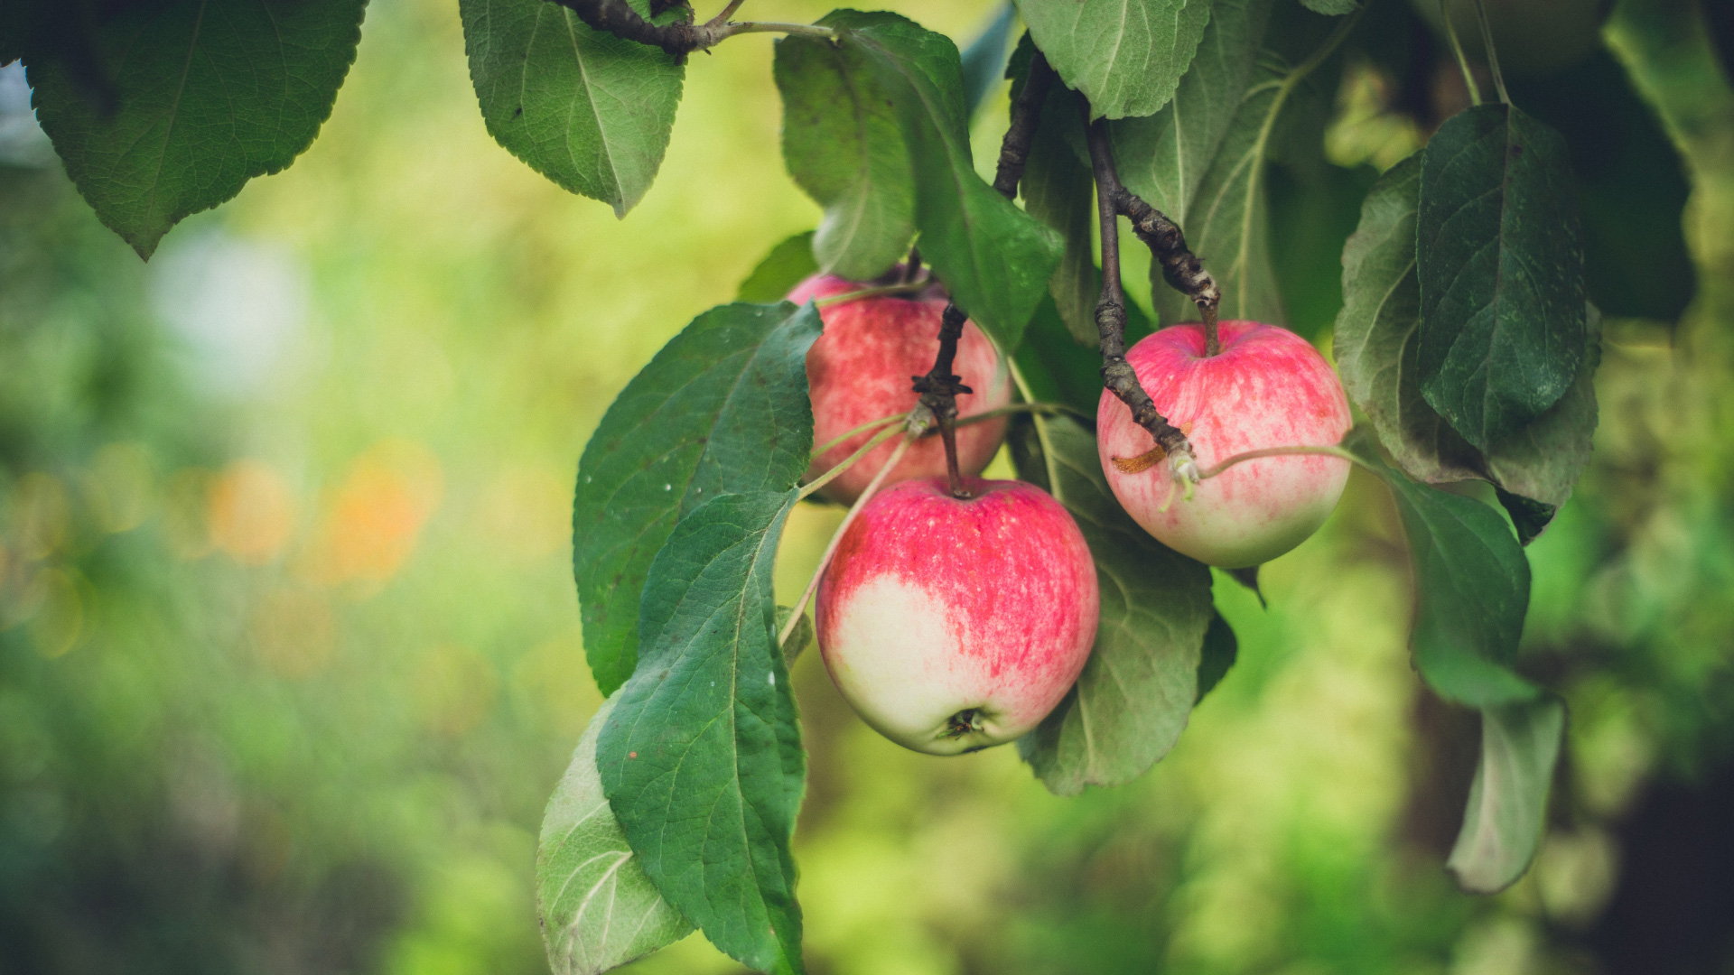
Notes:
A jeho nariadenie znelo: Nejedzte zo stromu, z ktorého som vám zakázal jesť v záhrade Eden, lebo zomriete.“ Ale oni si vybrali, že z stromu budú jesť.
Poslúchli krutého, pokušiteľa, spurného anjela, Satana radšej, než by poslúchli milujúceho a starostlivého Boha.

Slide 17
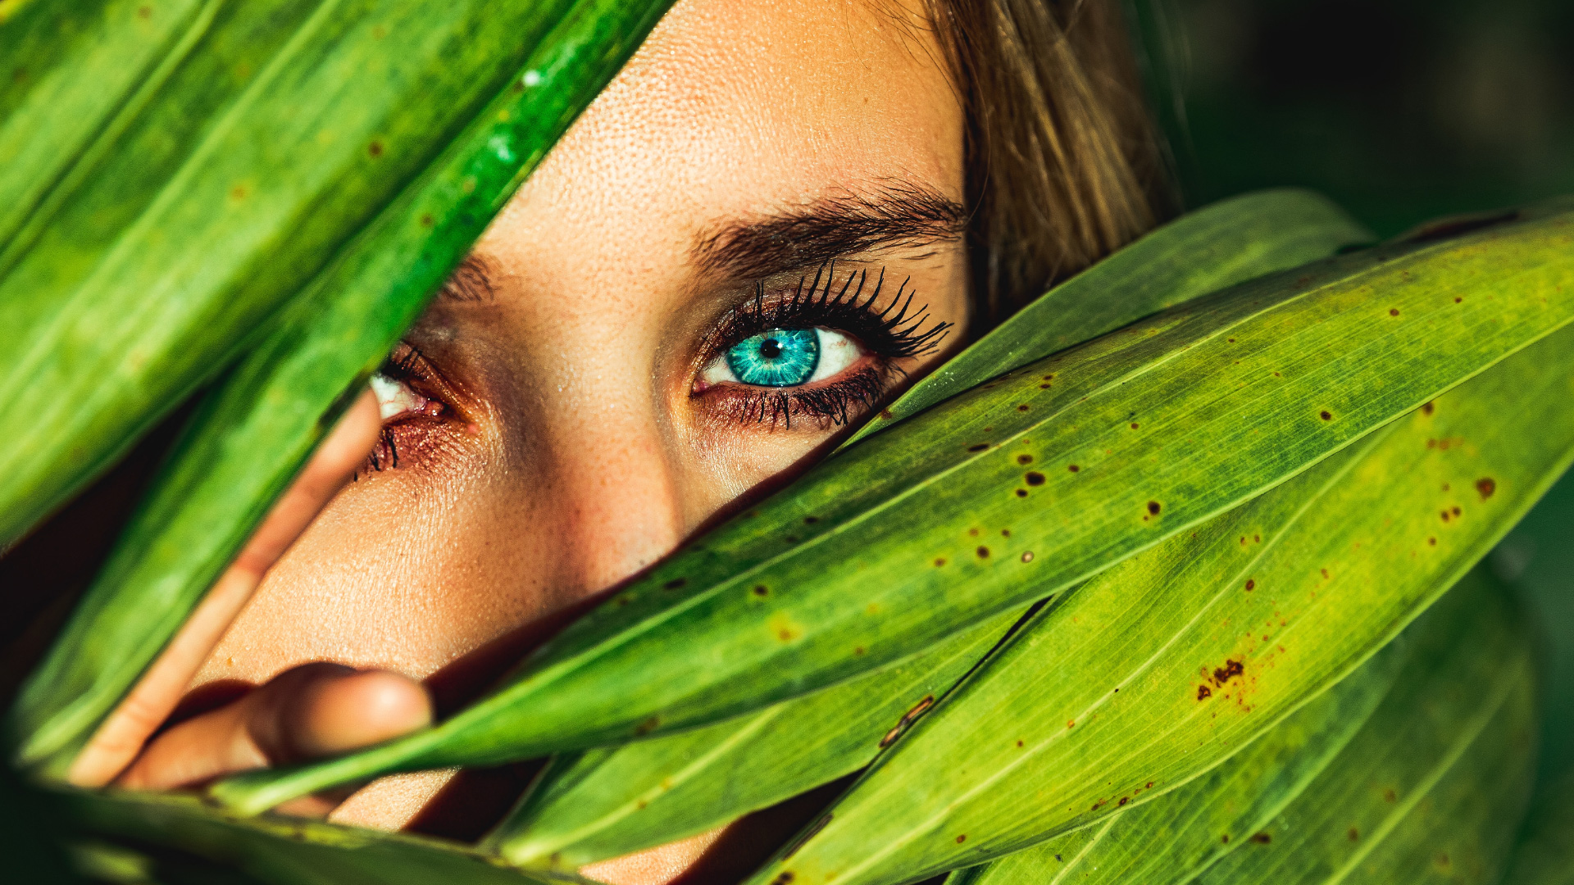
Notes:
Prvýkrát vo svojom živote cítili vinu, hanbu a strach.
Svojou neposlušnosťou stratili všetko - svoj rajský domov, svoju vládu na zemou a prístup k stromu života.
Už nemali mať večný život.
Ich šťastie, láska a spoločenstvo so Stvoriteľom skončilo.
Náš dokonalý svet bol zmarený prekliatím hriechu.
Zem sa stala miestom bolesti a trápenia, choroby a smrti. Už neboli panovníkmi, teraz sa z Adama a Evy stali otroci.

Slide 18
„Či neviete, že ak sa niekomu oddávate za poslušných otrokov, ste otrokmi toho, koho poslúchate...“
Rimanom 6,16
Notes:
(Rimanom 6,16)
Pavel povedal: „Či neviete, že ak sa niekomu oddávate za poslušných otrokov, ste otrokmi toho, koho poslúchate...“
Ale milujúci a starajúci sa Boh to pochopil. Had zviedol Adama a Evu. Boh ich miloval tak veľmi, že nemohol nechať svoje chybujúce deti bez nádeje.
Pri bráne do záhrady Boh Adamovi a Eve sľúbil, že jedného dňa jeho Syn, potomok ženy príde a zomrie namiesto nich, aby mohli byť znovu prijatí do Božej rodiny a mať večný život. Hadovi potom povedal:

Slide 19
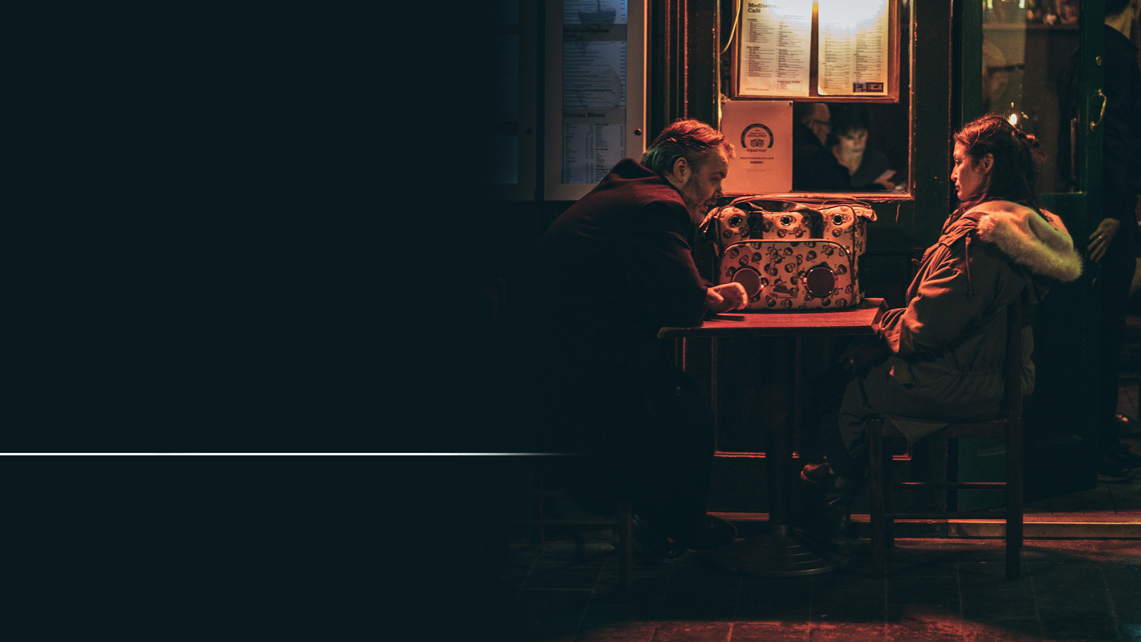
„Nepriateľstvo ustanovujem medzi tebou a ženou, medzi tvojím potomstvom a jej potomstvom, ono ti rozšliape hlavu, ty mu však zraníš pätu.“
Genesis 3,15
Notes:
(Genesis 3,15)
„Nepriateľstvo ustanovujem medzi tebou a ženou, medzi tvojím potomstvom a jej potomstvom, ono ti rozšliape hlavu, ty mu však zraníš pätu.“

Slide 20
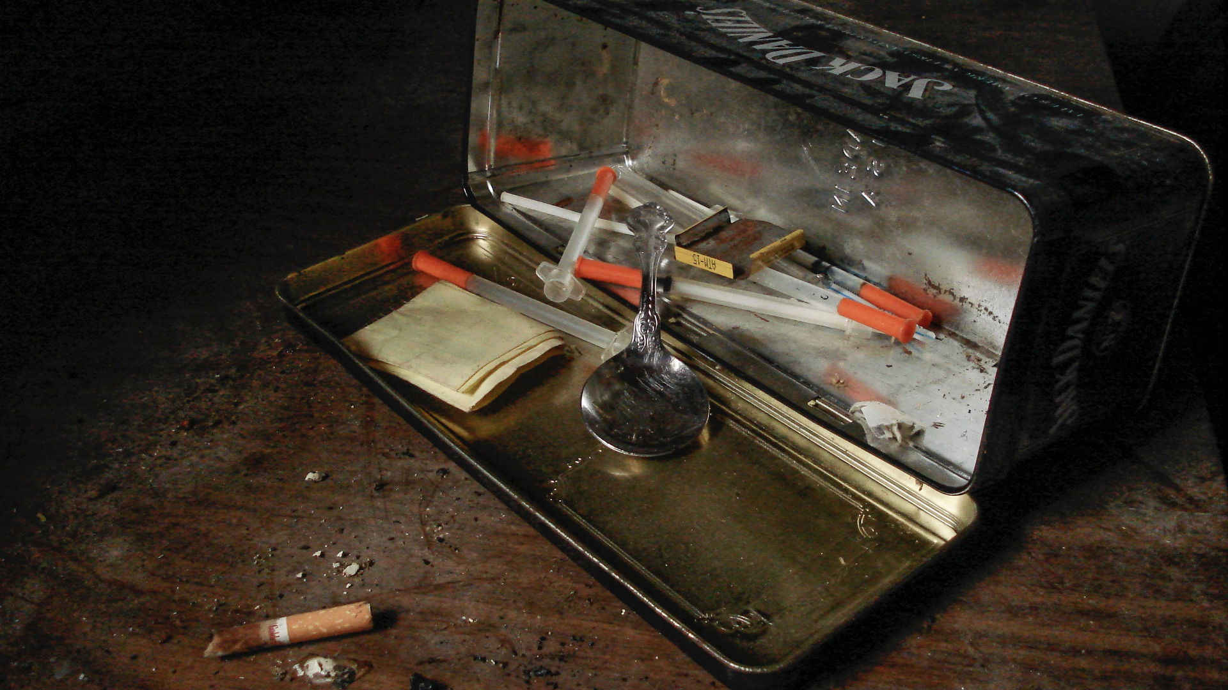
Notes:
Ako generácie ubiehali a ľudia sa množili, pribúdalo aj hriechu. Ľudstvo takmer zabudlo na Boha a jeho sľub.

Slide 21
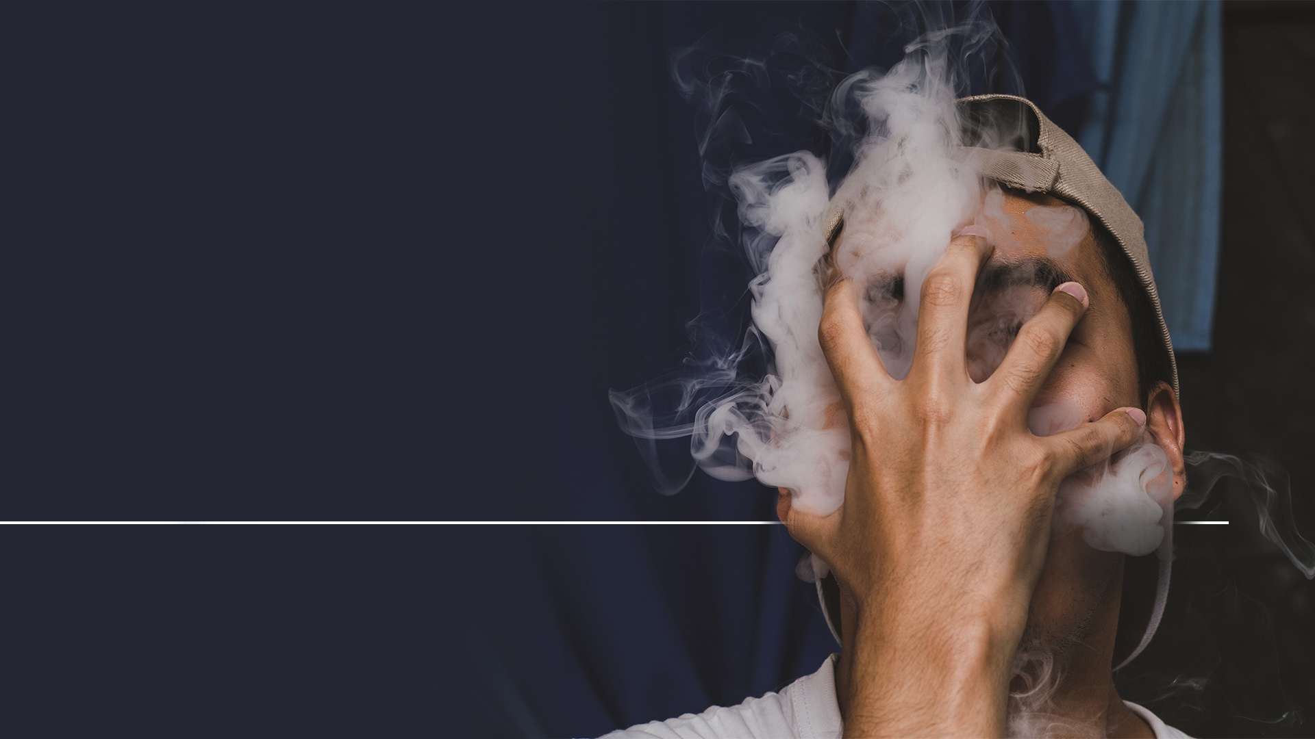
„Hospodin videl, že ľudská zloba na zemi je veľká a všetko zmýšľanie ľudského srdca je ustavične naklonené len k zlu.“
Genesis 6,5
Notes:
(Genesis 6,5)
Ľudia sa stali zlí a nemorálni. „Hospodin videl, že ľudská zloba na zemi je veľká a všetko zmýšľanie ľudského srdca je ustavične naklonené len k zlu.“

Slide 22
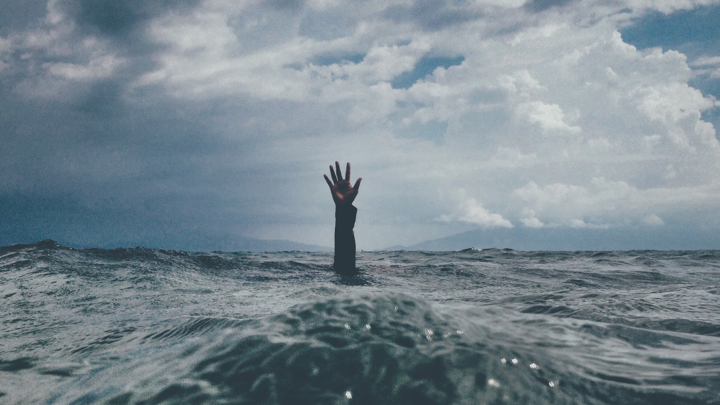
Notes:
Nakoniec bolo nutné, aby Boh zničil bezbožných veľkou potopou, aby vôbec uchoval nejaký život na zemi.
Prežilo len osem ľudí!
Po veľkej potope to netrvalo dlho a aj tu sa ľudia skazili.
Aby si Boh uchoval na zemi svätý ľud, povolal Abraháma a jeho rodinu z modlárskeho a skazeného mesta Ur Kaldejského.
Jeho rodina by sa nepochybne stala tiež bezbožnou, pokiaľ by tam ostali.

Slide 23
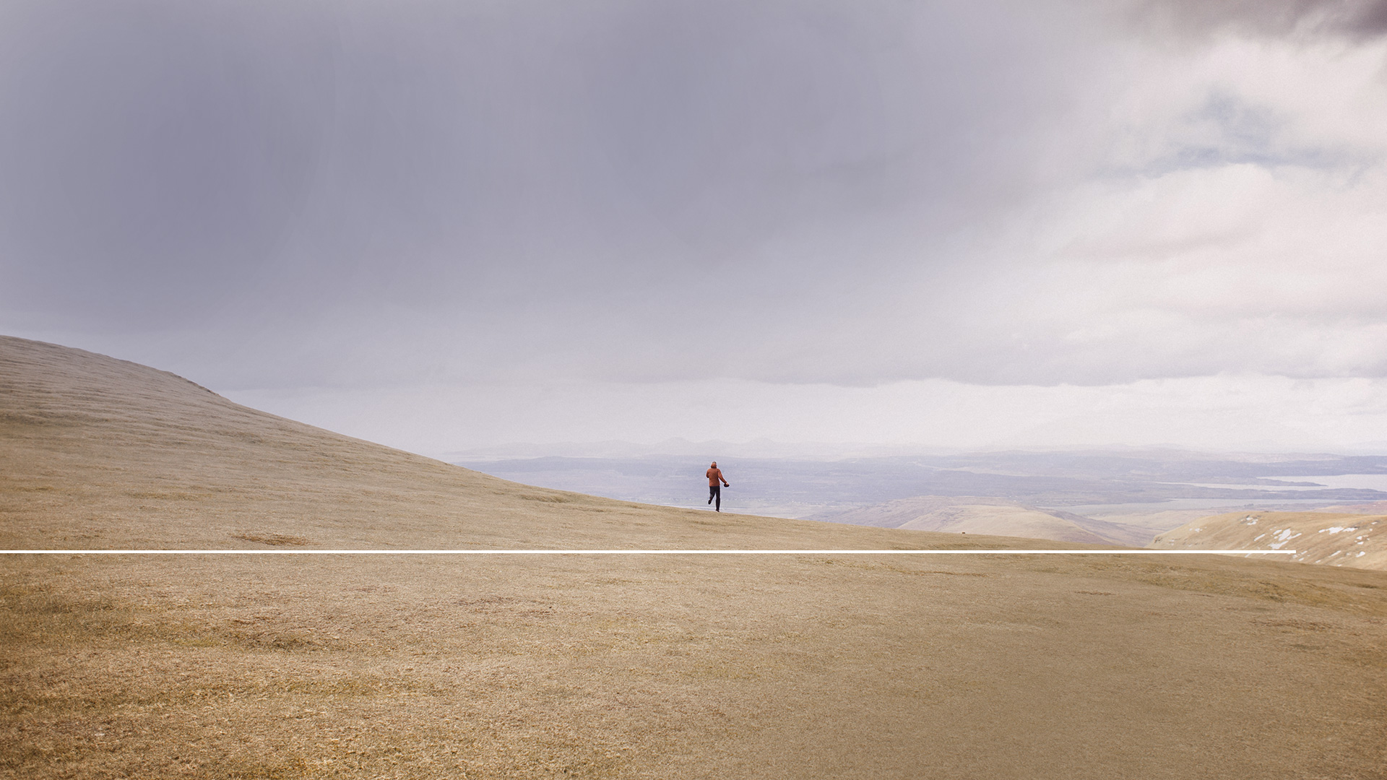
„Hospodin povedal Abrámovi: ‚Odíď zo svojej krajiny, od svojho príbuzenstva a z domu svojho otca do krajiny, ktorú ti ukážem.‘“
Genesis 12,1
Notes:
(Genesis 12,1)
„Hospodin povedal Abrámovi: ‚Odíď zo svojej krajiny, od svojho príbuzenstva a z domu svojho otca do krajiny, ktorú ti ukážem.‘“

Slide 24
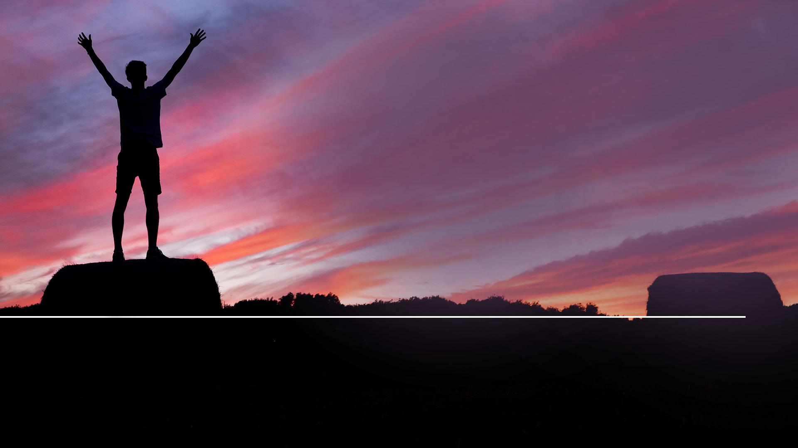
„Urobím z teba veľký národ, požehnám ťa, zvelebím tvoje meno. Buď požehnaním!“
Genesis 12,2
Notes:
(Genesis 12,2)
„Urobím z teba veľký národ, požehnám ťa, zvelebím tvoje meno. Buď požehnaním!“
Abraham bol ochotný opustiť luxus svojho kaldejského domova. Netušil, kam pôjde, ale pochopil, že Boh pre neho niečo chystá.

Slide 25
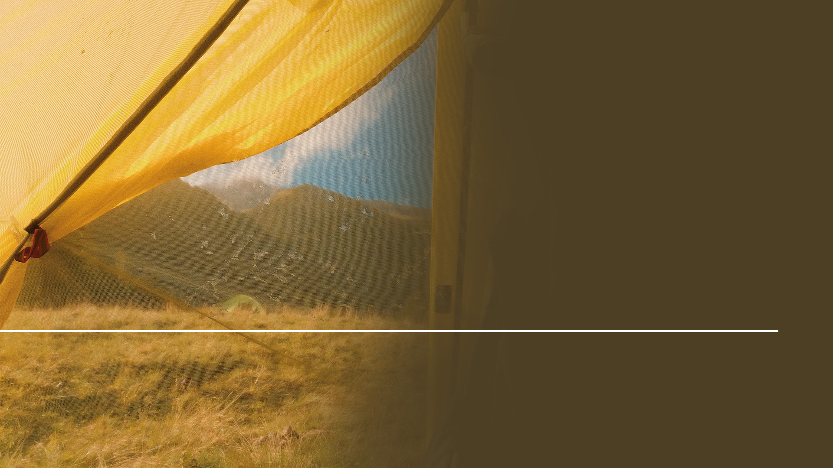
„Na základe viery sa usadil v prisľúbenej zemi ako v cudzej a býval v stanoch s Izákom a Jákobom, spoludedičmi toho istého prisľúbenia...“
Hebrejom 11,9
Notes:
(Hebrejom 11,9)
„Na základe viery sa usadil v prisľúbenej zemi ako v cudzej a býval v stanoch s Izákom a Jákobom, spoludedičmi toho istého prisľúbenia...“

Slide 26
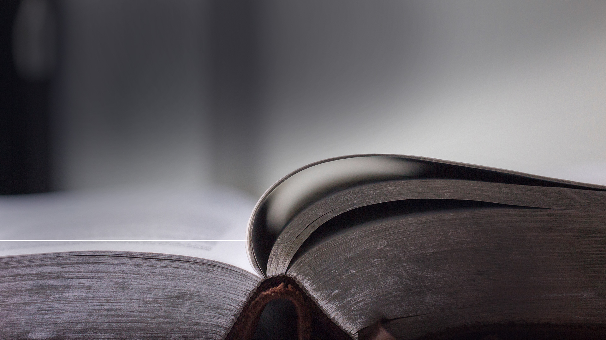
„...Očakával totiž mesto s pevnými základmi, ktorého tvorcom a staviteľom je Boh.„
Hebrejom 11,10
Notes:
(Hebrejom 11,10)
„...Očakával totiž mesto s pevnými základmi, ktorého tvorcom a staviteľom je Boh.“
Boh sľúbil dať Abrahámovi a jeho deťom všetko, čo Adam s Evou stratili.
Proroci naprieč dejinami verili a tešili sa na obnovenie všetkých vecí.
Boh urobil výpočet niektorých v sieni slávy viery - Hebrejom 11, kapitola.

Slide 27
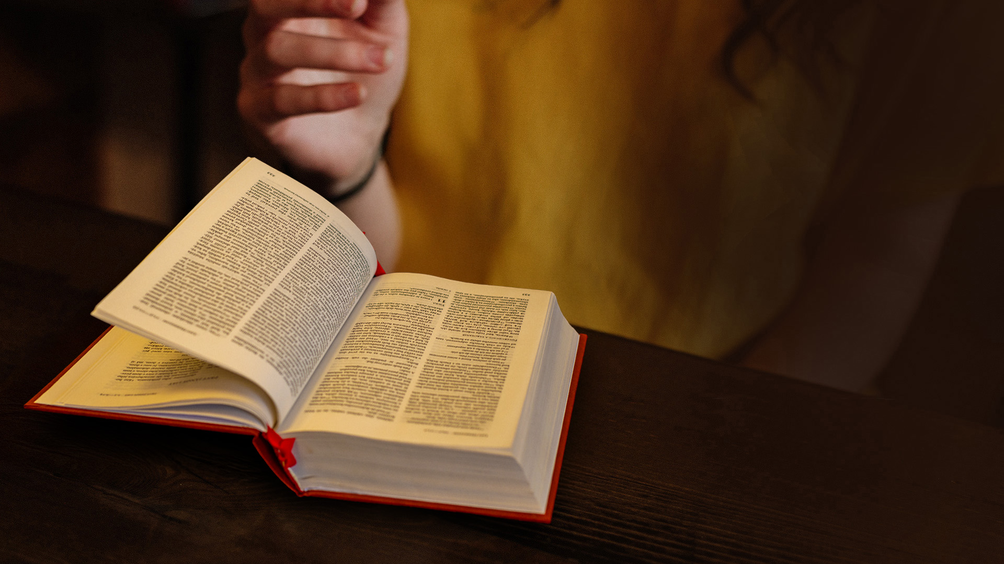
Notes:
Kapitola viery - Hebrejom 11
Abrahám, Enoch, Noe, Ábel, Izák, Rachab, Dávid a Samuel sú len niektorí z veľkých ľudí viery, ktorí uverili Božiemu sľubu, že obnoví to, čo Adam s Evou stratili.
Povšimnite si, čo Biblia o týchto hrdinoch hovorí:

Slide 28
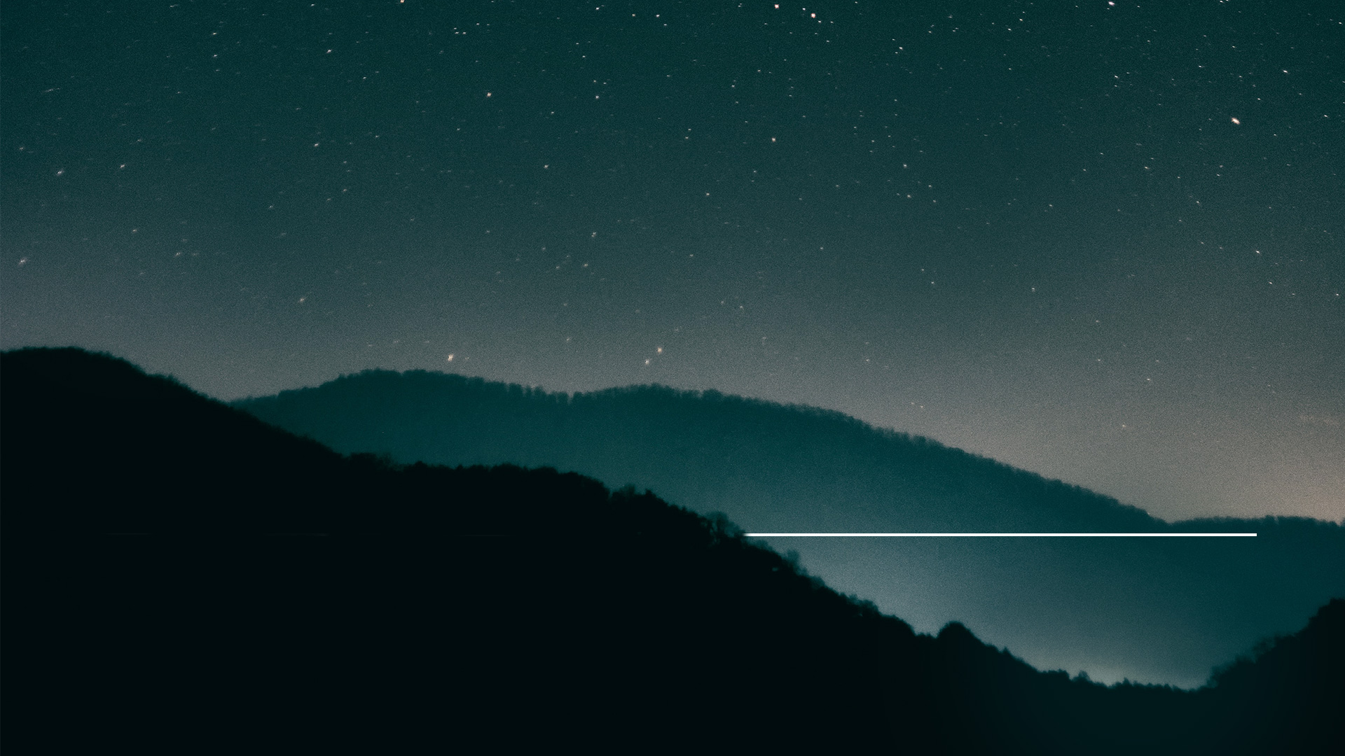
„Títo všetci umierali vo viere, aj keď nedosiahli to, čo bolo prisľúbené, ale iba z diaľky to videli a pozdravovali...“
Hebrejom 11,13
Notes:
(Hebrejom 11,13)
„Títo všetci umierali vo viere, aj keď nedosiahli to, čo bolo prisľúbené, ale iba z diaľky to videli a pozdravovali...“

Slide 29
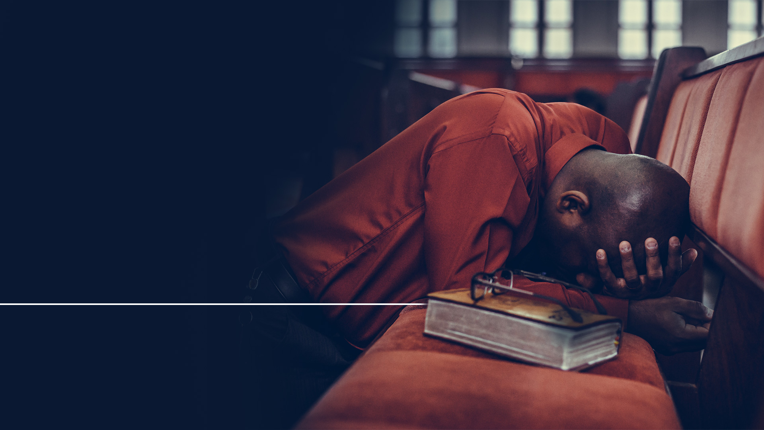
„Teraz však túžia po lepšej vlasti, čiže po nebeskej. Preto sa ani Boh nehanbí volať sa ich Bohom, veď im pripravil mesto.“
Hebrejom 11,16
Notes:
(Hebrejom 11,16)
„Teraz však túžia po lepšej vlasti, čiže po nebeskej. Preto sa ani Boh nehanbí volať sa ich Bohom, veď im pripravil mesto.“
Izaiáš, najväčší z mesiášskych prorokov, nám poskytuje úchvatný popis obnovy, ktorý Boh pripravil. Pozrime sa na veci, ktoré Boh Izaiášovi zjavil:

Slide 30
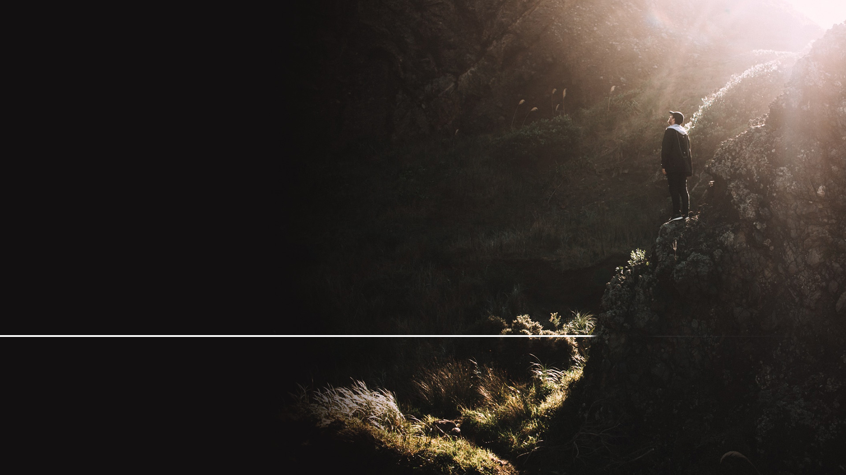
„Lebo hľa, ja tvorím nové nebesia a novú zem, na predchádzajúce sa viac nebude spomínať a ani neprídu na myseľ.“
Izaiáš 65,17
Notes:
(Izaiáš 65,17)
„Lebo hľa, ja tvorím nové nebesia a novú zem, na predchádzajúce sa viac nebude spomínať a ani neprídu na myseľ.“

Slide 31
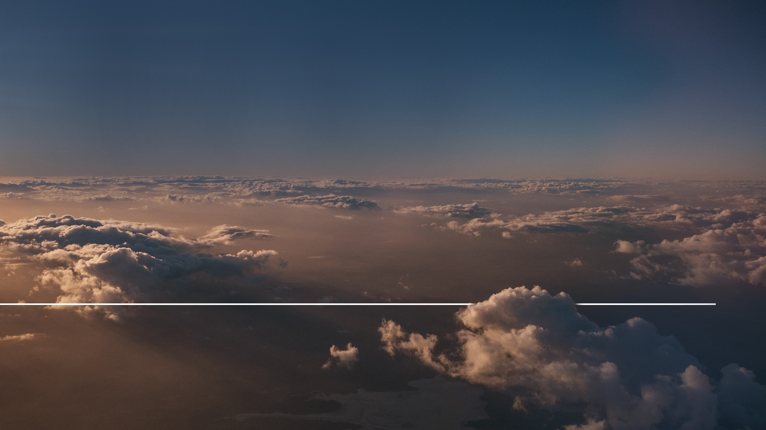
„Nebude viac počuť o násilí v tvojej krajine ani o pustošení a skaze na tvojom území.“
Izaiáš 60,18
Notes:
(Izaiáš 60,18) A znovu:
„Nebude viac počuť o násilí v tvojej krajine ani o pustošení a skaze na tvojom území.“

Slide 32
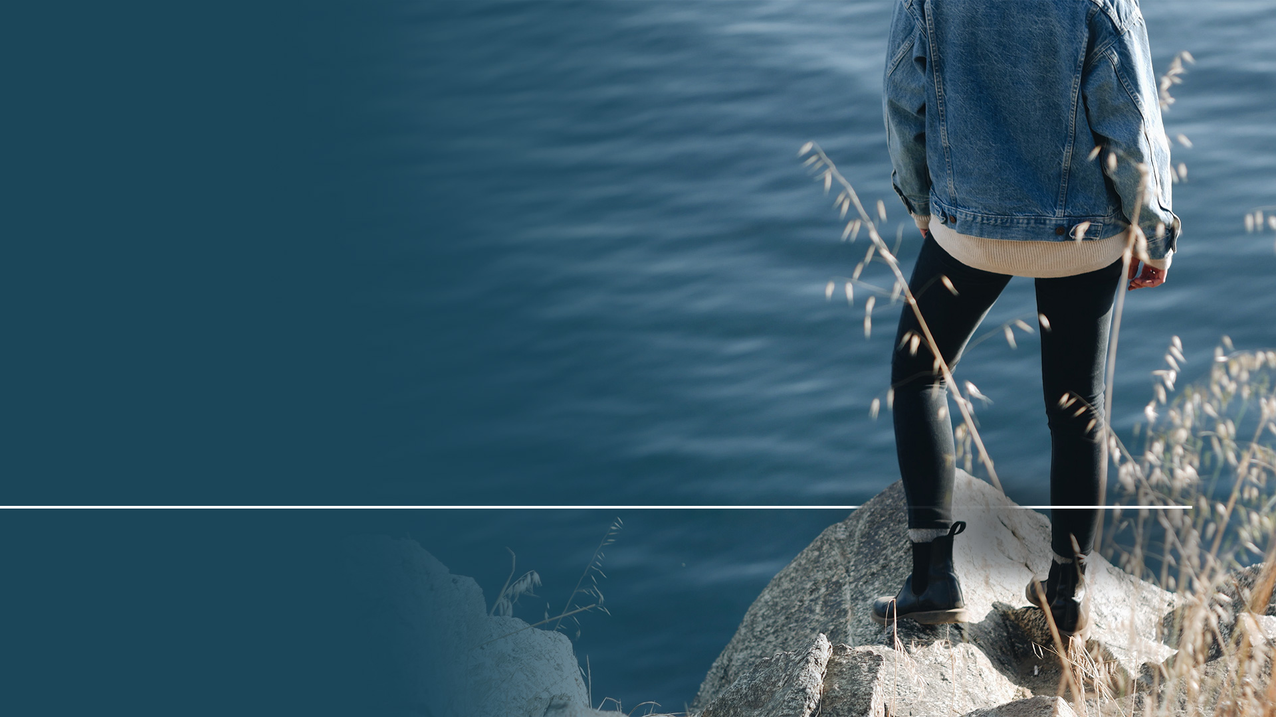
„ Svoje múry budeš nazývať spásou a svoje brány chválou.“
Izajáš 60,18
Notes:
(Izaiáš 60,18)
A opäť: „Svoje múry budeš nazývať spásou a svoje brány chválou.“
Len si pomyslite - už žiadne násilie! Len mier a súlad.
Nie je to úžasné uvažovať o tom?
Netreba mať zbrane na svoju obranu a ochranu. Už žiadni sexuálni násilníci a zlodeji!
A nebude to skvelé kráčať po zlatých uliciach a neobávať sa, že ma niekto prepadne alebo na mňa zaútočí?
Ale to nie je všetko čo nám prorok chce povedať.
Počúvajte:

Slide 33
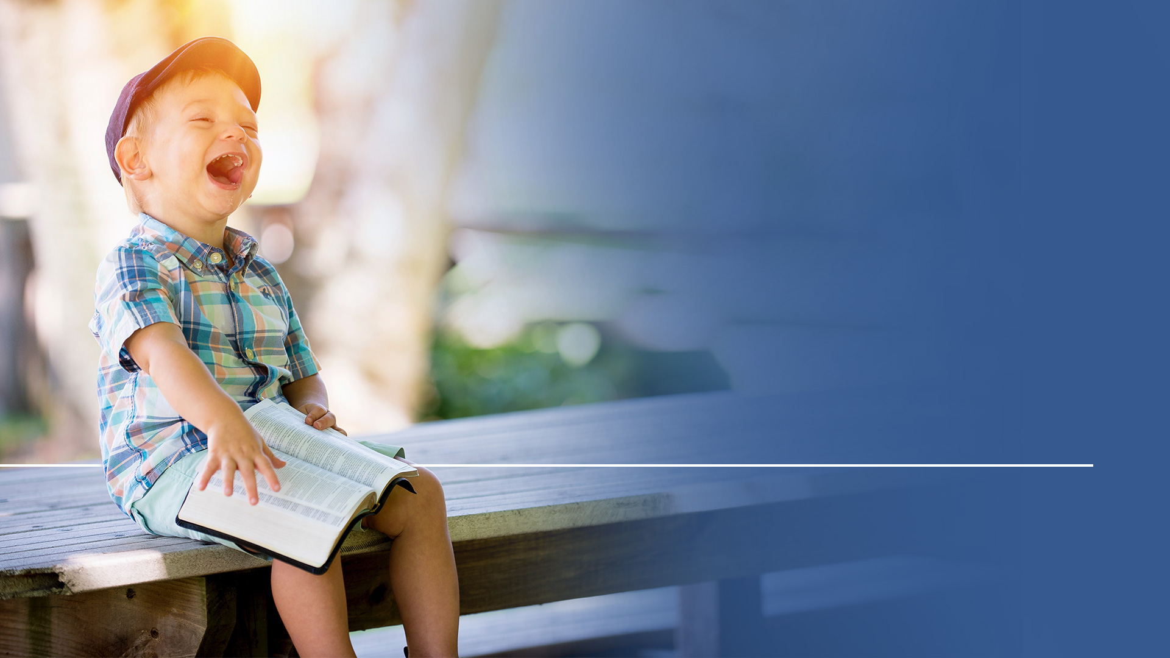
„Vlk bude ako hosť baránka, leopard bude odpočívať vedľa kozľaťa. Teliatko, levíča a vykŕmený vôl budú spolu a malý chlapček ich bude zaháňať.“
Izajáš 11,6
Notes:
(Izaiáš 11,6)
„Vlk bude ako hosť baránka, leopard bude odpočívať vedľa kozľaťa. Teliatko, levíča a vykŕmený vôl budú spolu a malý chlapček ich bude zahánať.“
Nielen, že svet okolo nás bude obnovený do svojej pôvodnej dokonalosti; ale aj my budeme obnovení a budeme mať zdravé telá! Poslúchnite si, čo Izaiáš hovorí:

Slide 34
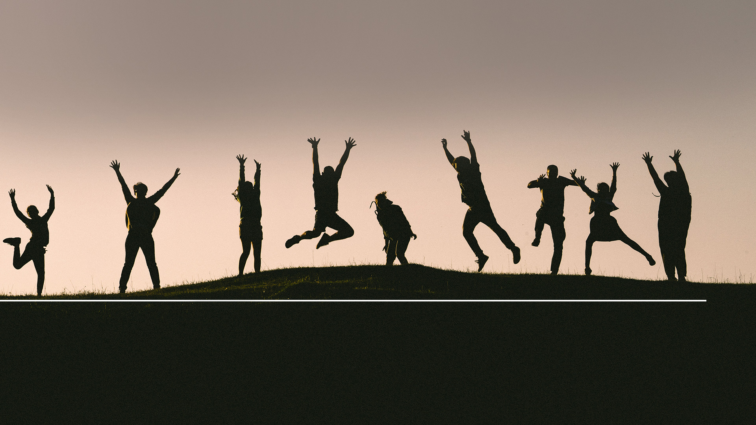
„Nikto z obyvateľov nepovie: ,Som chorý.‘“
Izaiáš 33,24
Notes:
(Izaiáš 33,24)
„Nikto z obyvateľov nepovie: ‚Som chorý.‘“
Žiadne infarkty, rakovina ani alergie - proste dokonalé zdravie po celú večnosť? Nie je to úžasná správa?

Slide 35
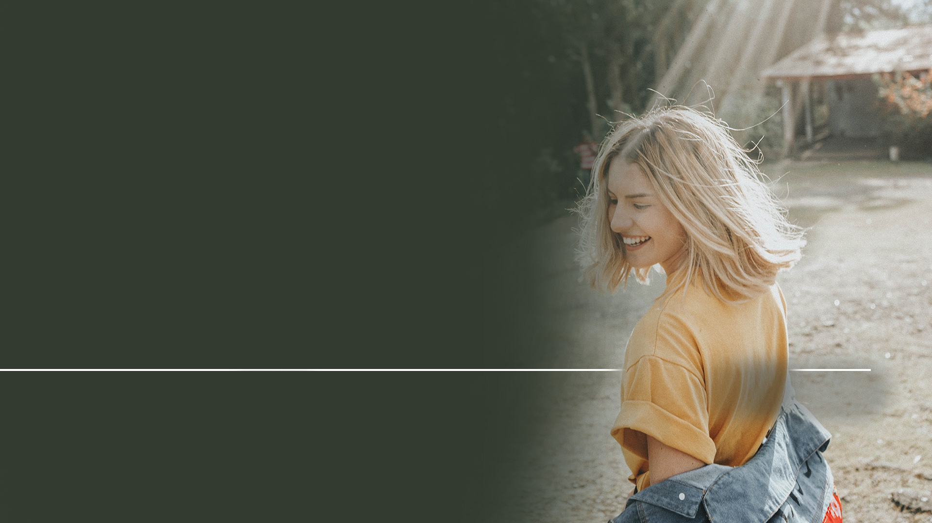
„Vtedy sa otvoria oči slepých aj uši hluchých sa otvoria.“
Izaiáš 35,5
Notes:
(Izaiáš 35,5)
„Vtedy sa otvoria oči slepých aj uši hluchých sa otvoria.“
Dokážete si predstaviť takúto scénu? Ó, aký to nádherný deň bude pre tých, ktorí sú slepí! Ale nebudú so svojím jasotom sami:

Slide 36
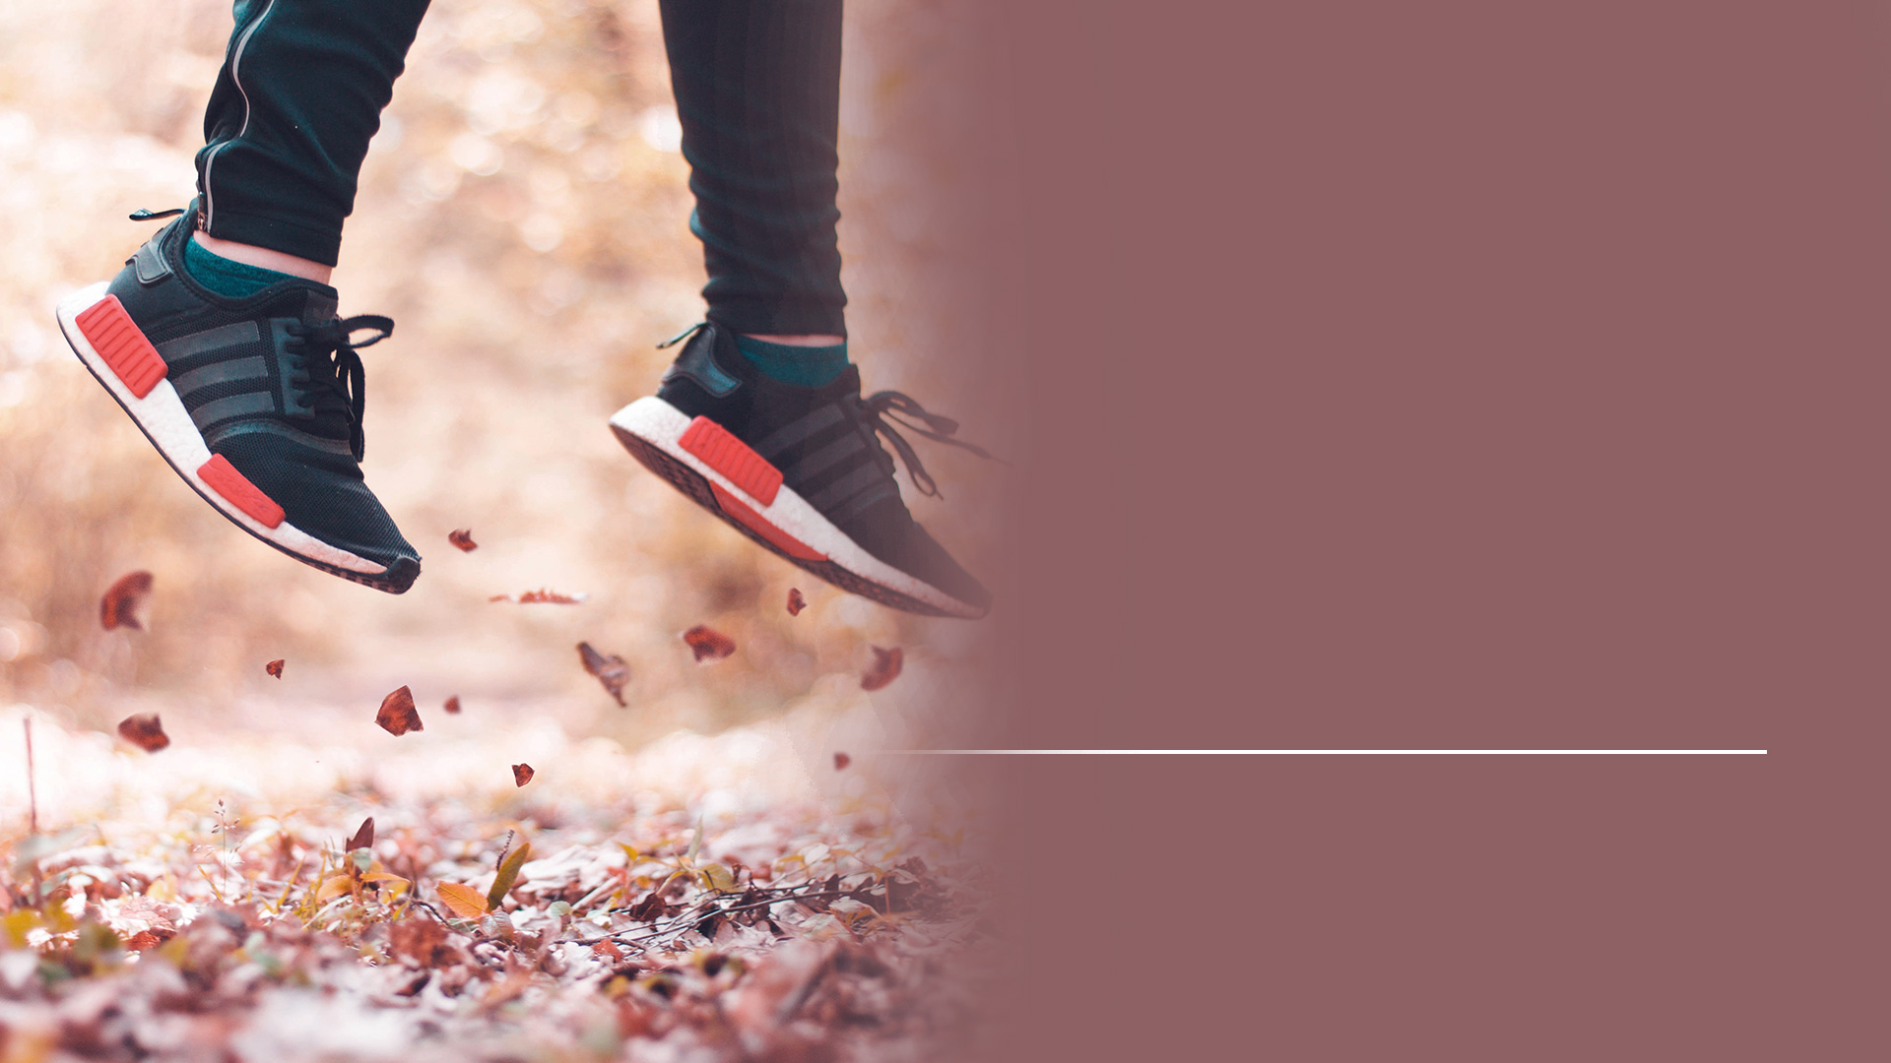
„Vtedy chromý bude skákať ako jeleň a jazyk nemého zaplesá, lebo vyvrú vody na púšti a potoky na pustatine.“
Izaiáš 35,6
Notes:
(Izaiáš 35,6)
„Vtedy chromý bude skákať ako jeleň a jazyk nemého zaplesá, lebo vyvrú vody na púšti a potoky na pustatine.”
Už žiadne invalidné vozíky a palice!
Každý bude mať dokonalé telo.
Nielen že ľudia budú hovoriť, ale budú spievať!
Aký šťastný deň to bude!
Ale je tam ešte skvelejšia správa!

Slide 37
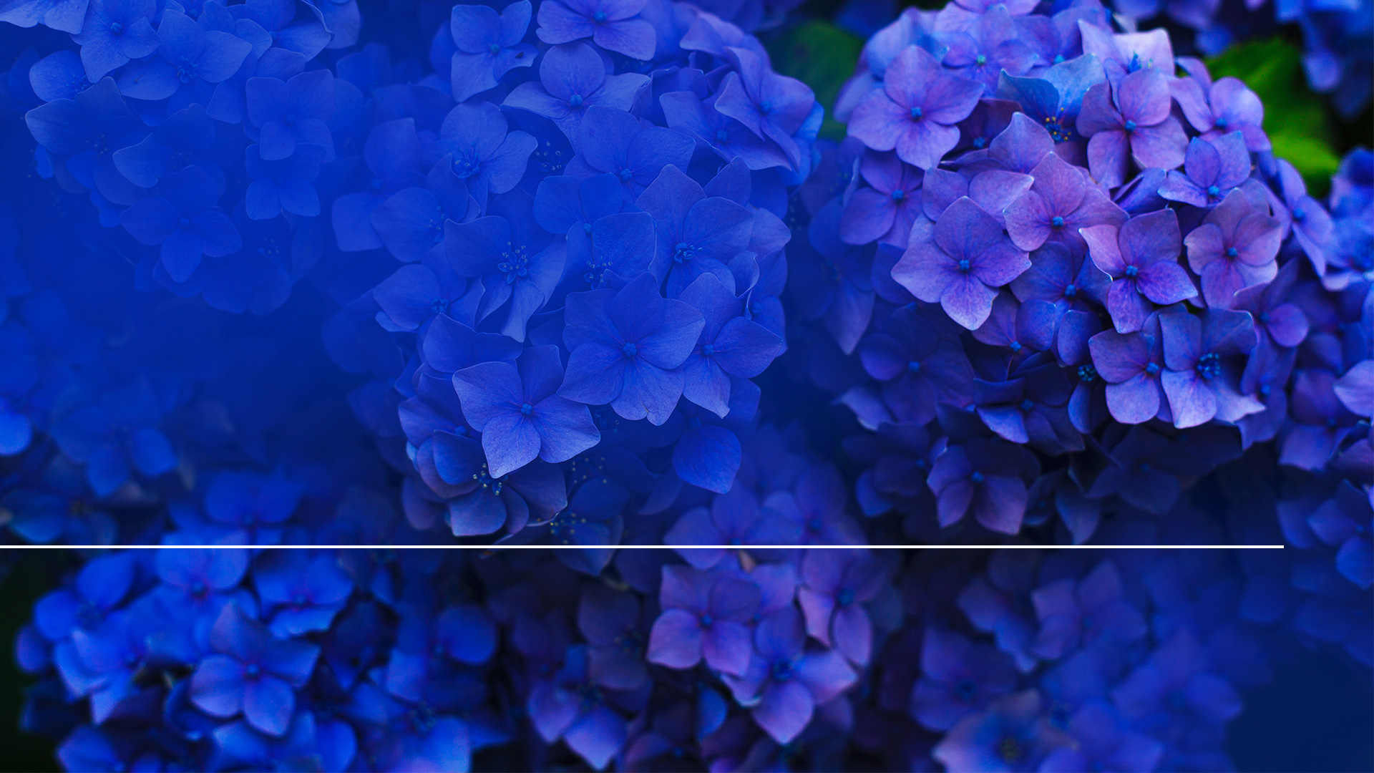
„Teš sa, pláň a pustatina, plesaj, púšť a rozkvitni ako šafran.“
Izaiáš 35,1
Notes:
(Izaiáš 35,1)
„Teš sa, pláň a pustatina, plesaj, púšť a rozkvitni ako šafran.“
Aké nádherné miesto bude tá nová zem!

Slide 38
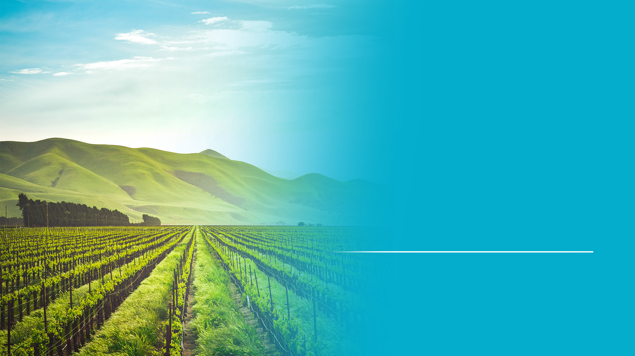
„Budú stavať domy a bývať v nich, budú vysádzať vinice a jesť ich plody.“
Izaiáš 65,21
Notes:
(Izaiáš 65,21)
„Budú stavať domy a bývať v nich, budú vysádzať vinice a jesť ich plody.“

Slide 39
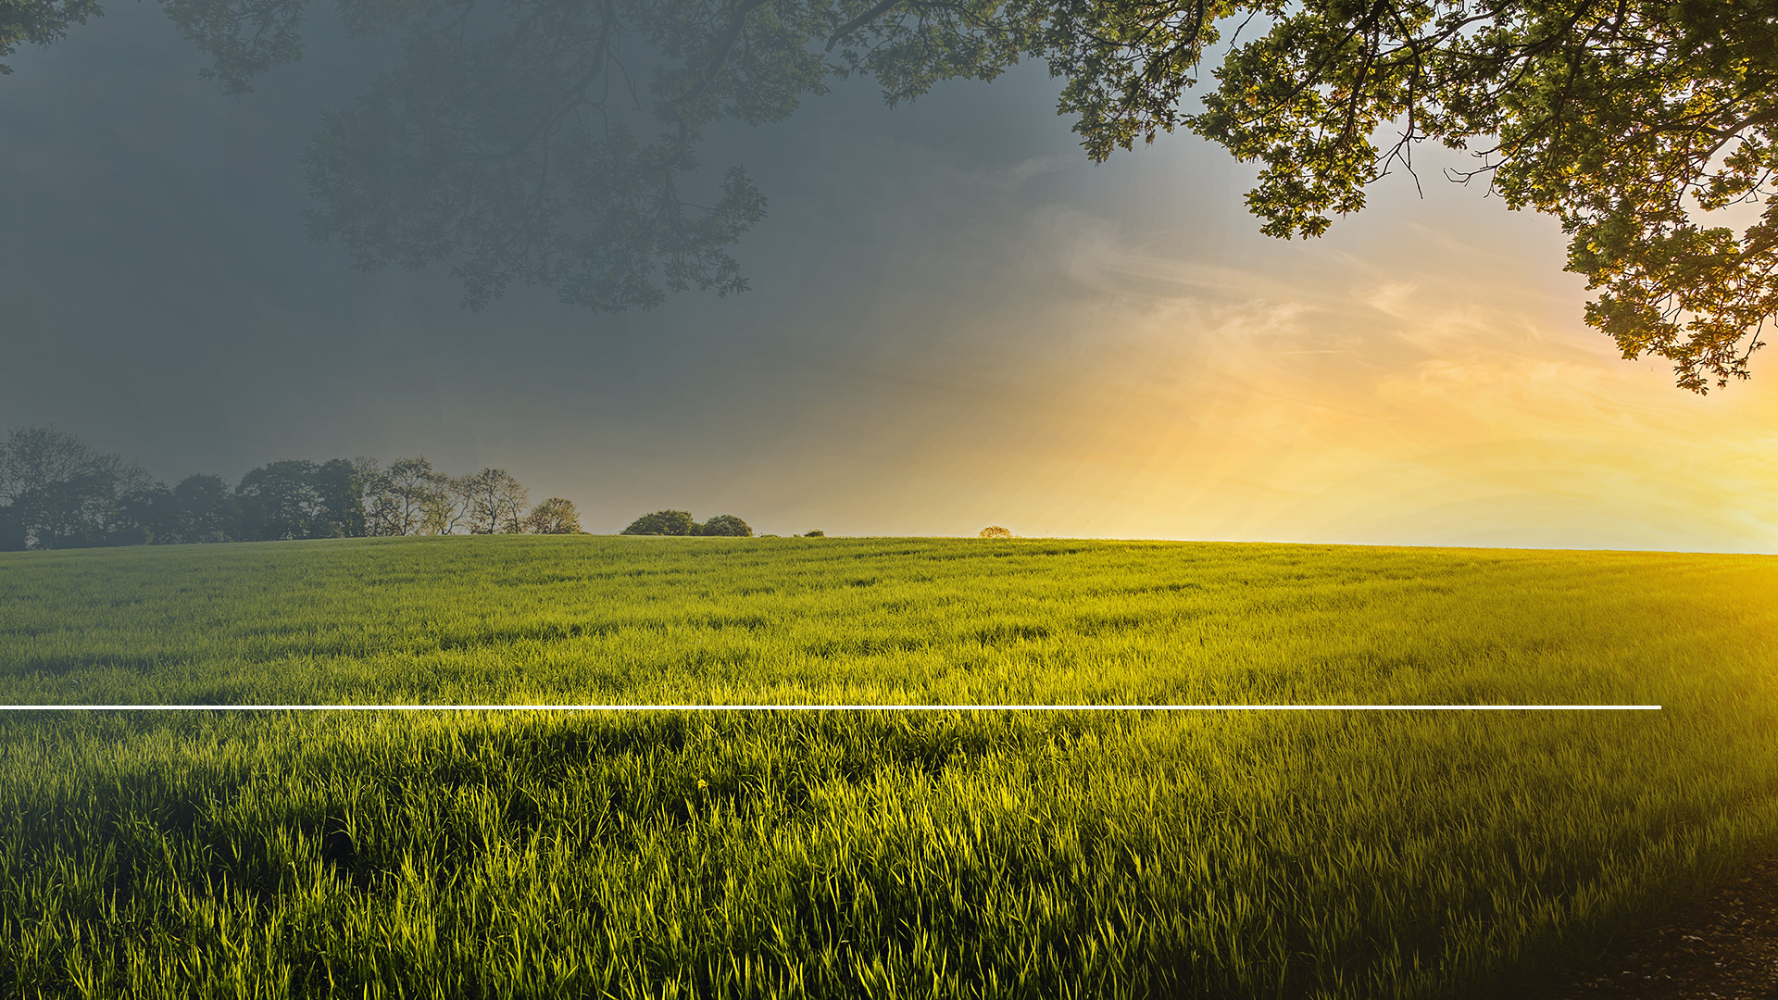
„Nepostavia, aby iný býval, nevysadia, aby iný jedol.“
Izaiáš 65,22
Notes:
(Izaiáš 65,22)
„Nepostavia, aby iný býval, nevysadia, aby iný jedol.”

Slide 40
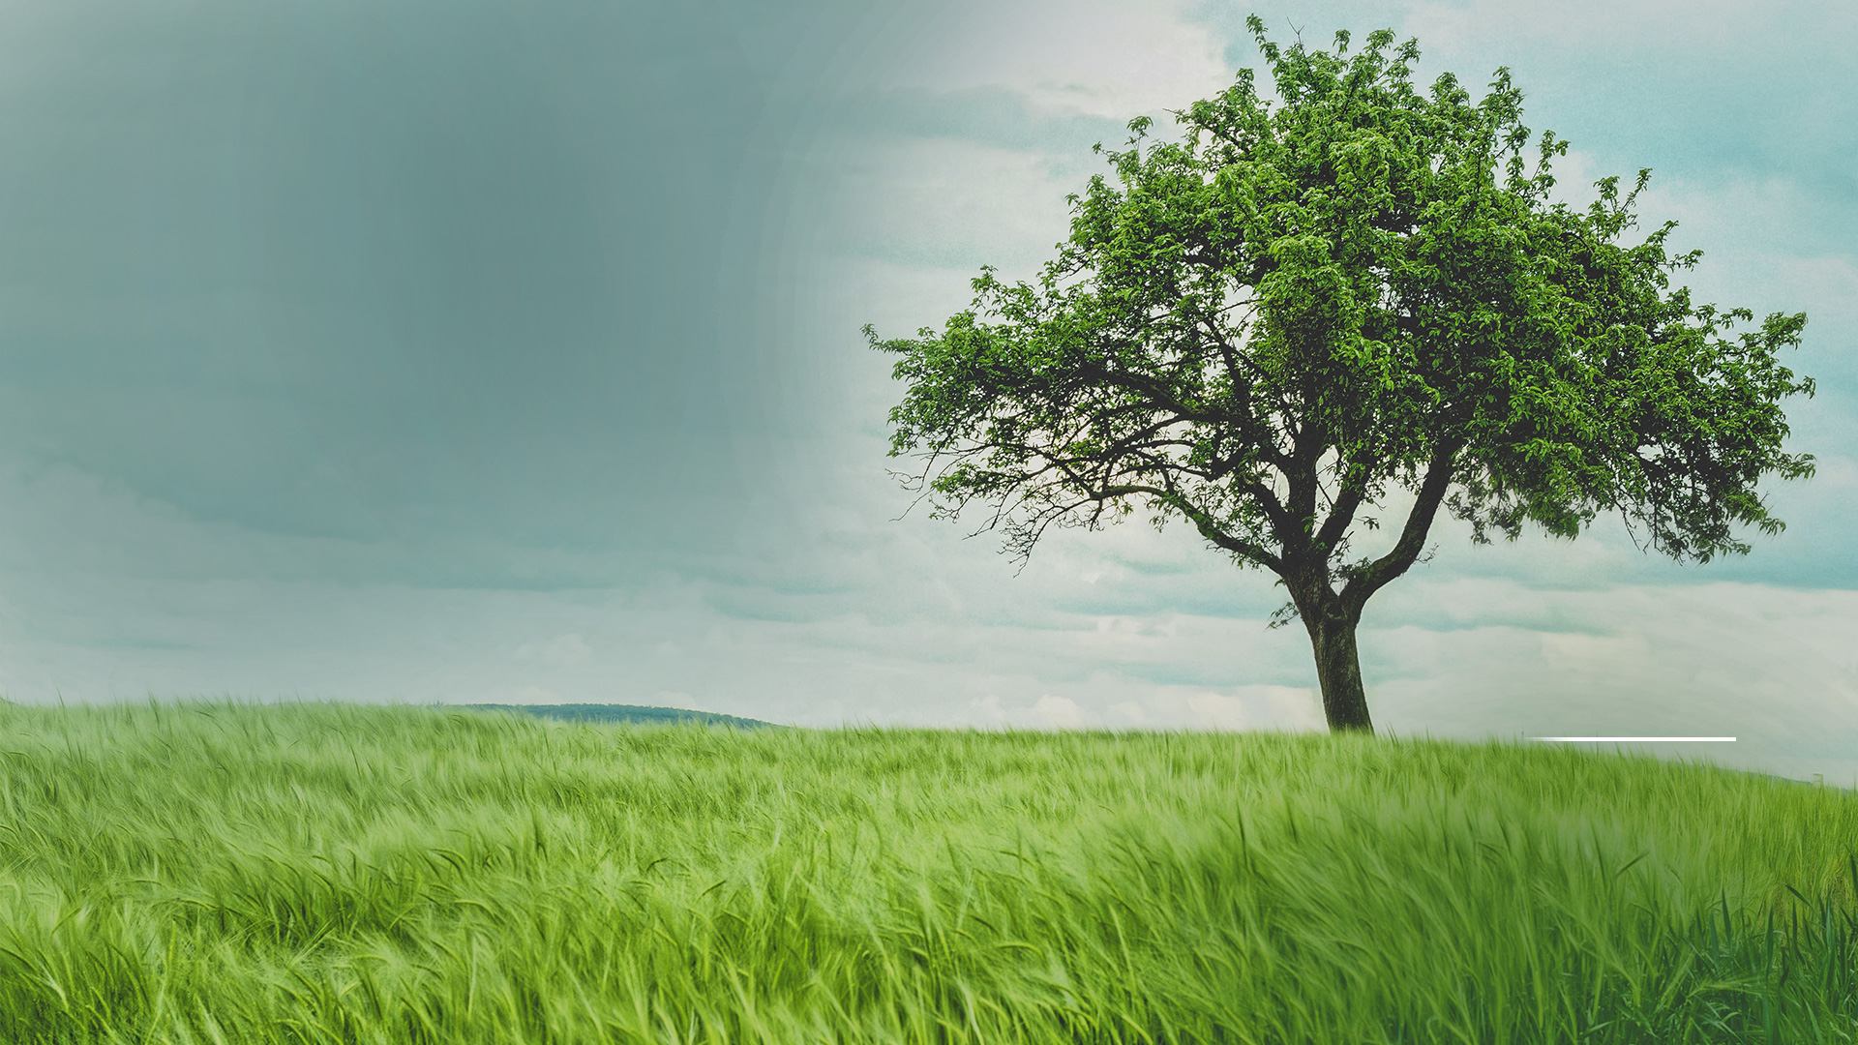
„Lebo vek stromu sa rovná veku môjho ľudu a prácu svojich rúk budú požívať moji vyvolení.“
Izaiáš 65,22
Notes:
(Izaiáš 65,22)
„Lebo vek stromu sa rovná veku môjho ľudu a prácu svojich rúk budú požívať moji vyvolení.“
Určite to znie akoby nebo bolo reálne miesto s reálnymi ľuďmi, ktorí robia reálne veci, nie?
Koniec koncov my budeme poznať druhých a ľudia budú poznať nás.

Slide 41
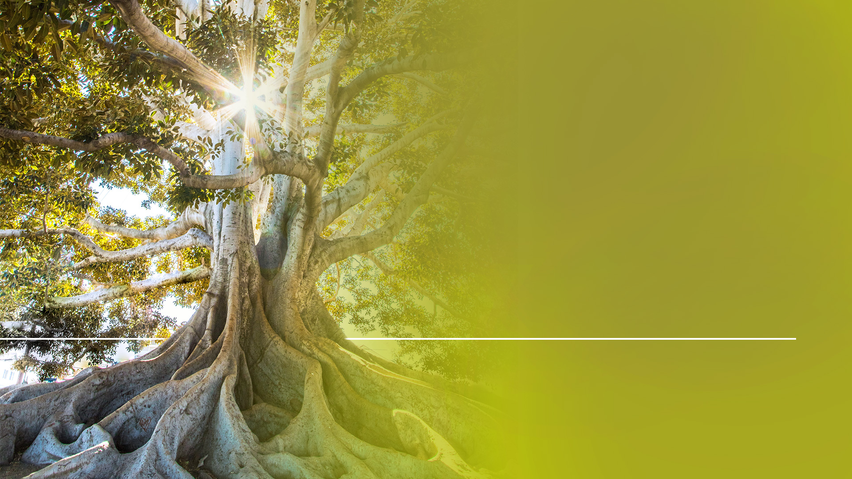
„Lebo ako nové nebesia a nová zem, ktoré ja tvorím, stoja predo mnou,“ znie výrok Hospodina, „tak bude trvať vaše potomstvo a vaše meno.“
Izaiáš 66,22
Notes:
(Izaiáš 66,22)
„Lebo ako nové nebesia a nová zem, ktoré ja tvorím, stoja predo mnou,“ znie výrok Hospodina, „tak bude trvať vaše potomstvo a vaše meno.“

Slide 42
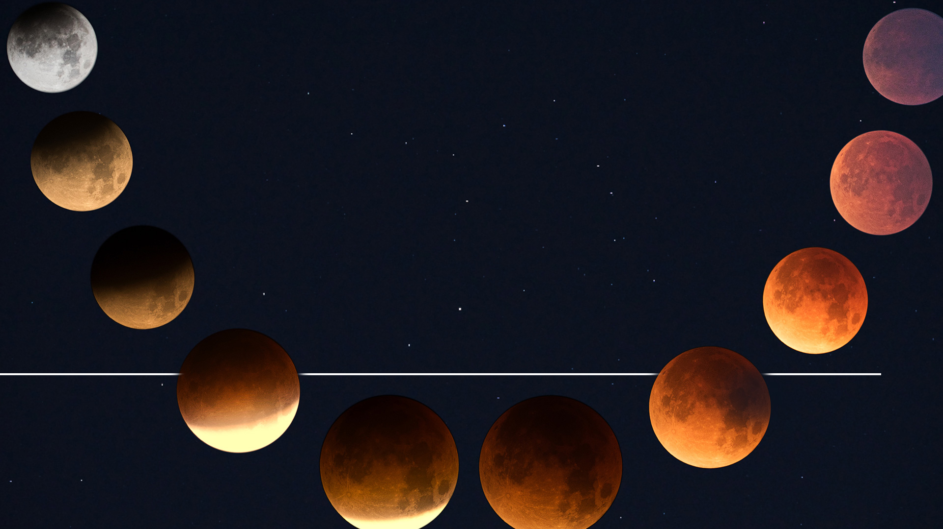
„Stane sa, že pri každom novmesiaci a sobotu čo sobotu sa každý príde pokloniť predo mňa, hovorí Hospodin.“
Izaiáš 66,23
Notes:
(Izaiáš 66,23)
„Stane sa, že pri každom novmesiaci a sobotu čo sobotu sa každý príde pokloniť predo mňa, hovorí Hospodin.“
Nová zem bude šťastným, radostným miestom pre Boha a jeho ľud.

Slide 43
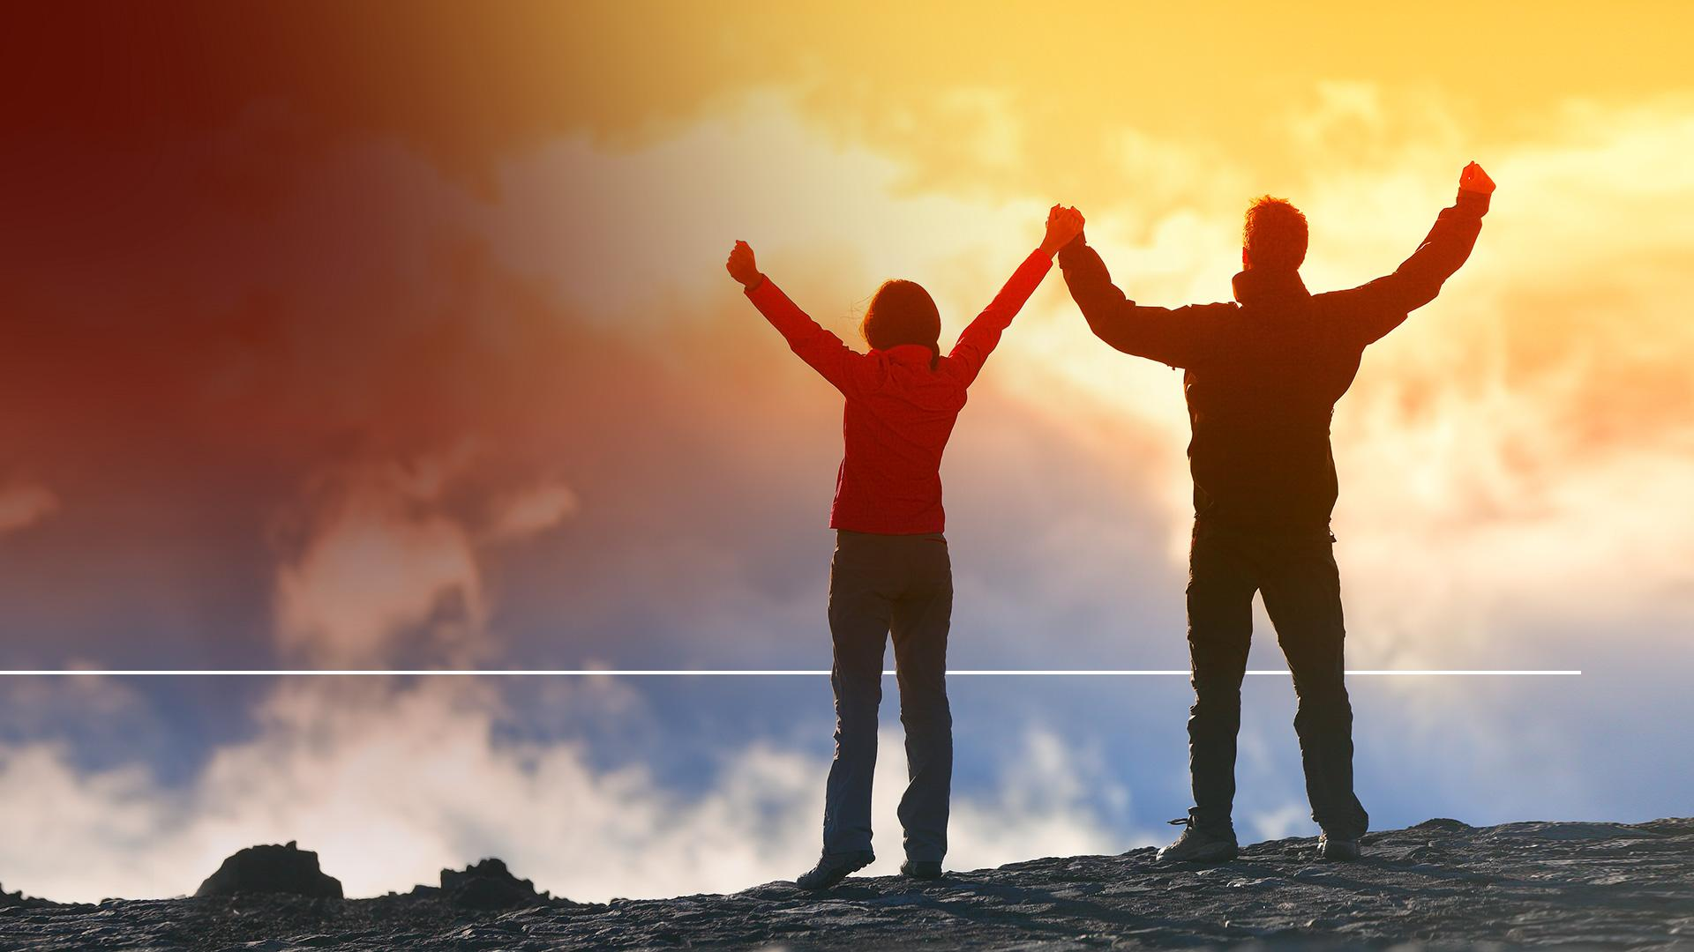
„Vrátia sa tí, ktorých vyslobodil Hospodin, s jasotom prídu na Sion.“
Izaiáš 35,10
Notes:
(Izaiáš 35,10)
„Vrátia sa tí, ktorých vyslobodil Hospodin, s jasotom prídu na Sion.”

Slide 44
„Večná radosť bude na ich tvárach, veselosť a jasot získajú a pominie smútok a vzdychanie.“
Izaiáš 35,10
Notes:
(Izaiáš 35,10)
„Večná radosť bude na ich tvárach, veselosť a jasot získajú a pominie smútok a vzdychanie.“
Neznie to úžasne?
Bude to nádherná, radostná oslava, keď budú zachránení prichádzať každú sobotu do Svätého mesta, aby chválili, spievali a mali spoločenstvo. Ježiš povedal, že každému z nás pripraví príbytok. Užijeme si to, ale Izaiáš hovorí, že aj my si budeme budovať domy!
Zdá sa možné, že budeme mať dom na vidieku, ktorý si sami postavíme a potom každý víkend pôjdeme do hlavného mesta novej zeme a budeme používať príbytok tam.
Sväté mesto, Nový Jeruzalem zostúpi od Boha z neba. Biblický obraz neba je jasný. Zem, táto planéta vo vzbure a padlá do hriechu, sa stane hlavným mestom celého vesmíru. Možno je to pre vás prekvapivé, ale táto zem je budúcim domovom zachránených. Ježiš to prehlásil takto:

Slide 45
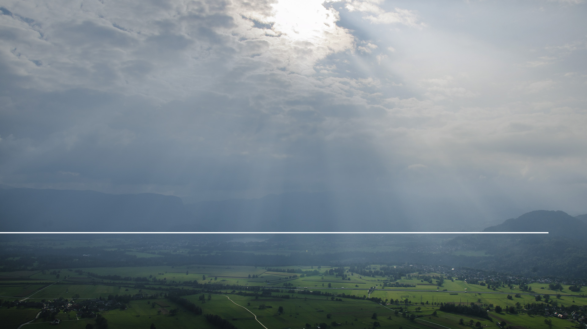
„Blahoslavení tichí, lebo oni budú dedičmi zeme.“
Matúš 5,5
Notes:
(Matúš 5,5)
„Blahoslavení tichí, lebo oni budú dedičmi zeme.“
Boh plánuje obnoviť planétu Zem do jej pôvodnej dokonalosti. Ako skvostná potom bude nová zem!
Možno si budete pamätať niektoré z Ježišových úžasných zasľúbení, ktoré dal svojim učeníkom a nasledovníkom všetkých dôb skôr, než sa vrátil do neba.

Slide 46
„Nech sa vám srdce neznepokojuje! Verte v Boha, verte aj vo mňa.“
Ján 14,1
Notes:
(Ján 14,1)
„Nech sa vám srdce neznepokojuje! Verte v Boha, verte aj vo mňa.“

Slide 47
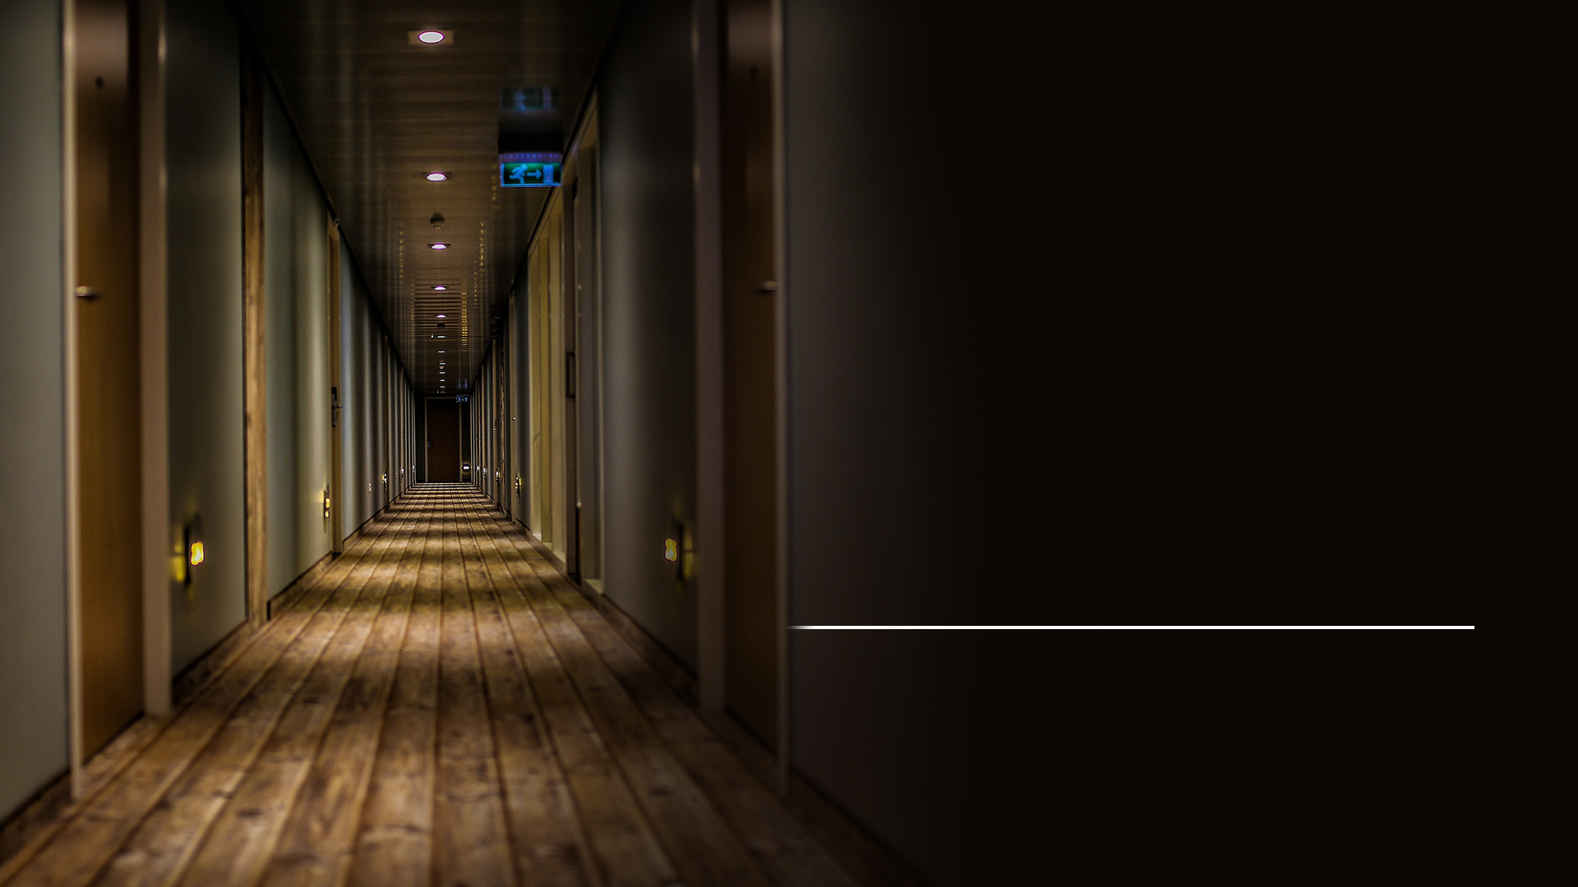
„V dome môjho Otca je mnoho príbytkov. Keby to tak nebolo, bol by som vám azda povedal, že vám idem pripraviť miesto?“
Ján 14,2
Notes:
(Ján 14,2)
„V dome môjho Otca je mnoho príbytkov. Keby to tak nebolo, bol by som vám azda povedal, že vám idem pripraviť miesto?“

Slide 48
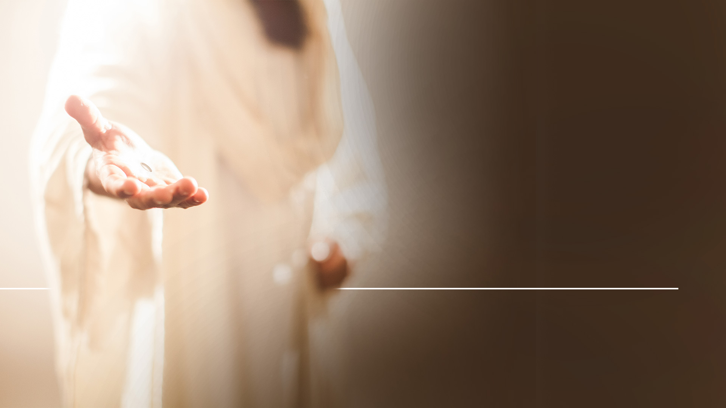
„Keď odídem a pripravím vám miesto, zasa prídem a vezmem vás k sebe, aby ste aj vy boli tam, kde som ja.“
Ján 14,3
Notes:
(Ján 14,3)
„Keď odídem a pripravím vám miesto, zasa prídem a vezmem vás k sebe, aby ste aj vy boli tam, kde som ja.“
Vzorová modlitba, ktorú Ježiš učil svojich učeníkov, znie:

Slide 49
„Príď kráľovstvo tvoje, buď vôľa tvoja ako v nebi, tak i na zemi.“
Matúš 6,10
Notes:
(Matúš 6,10)
„Príď kráľovstvo tvoje, buď vôľa tvoja ako v nebi, tak i na zemi.“
Tu vidíme, že Ježiš nás žiada, aby sme sa modlili za obnovenie všetkých vecí.

Slide 50
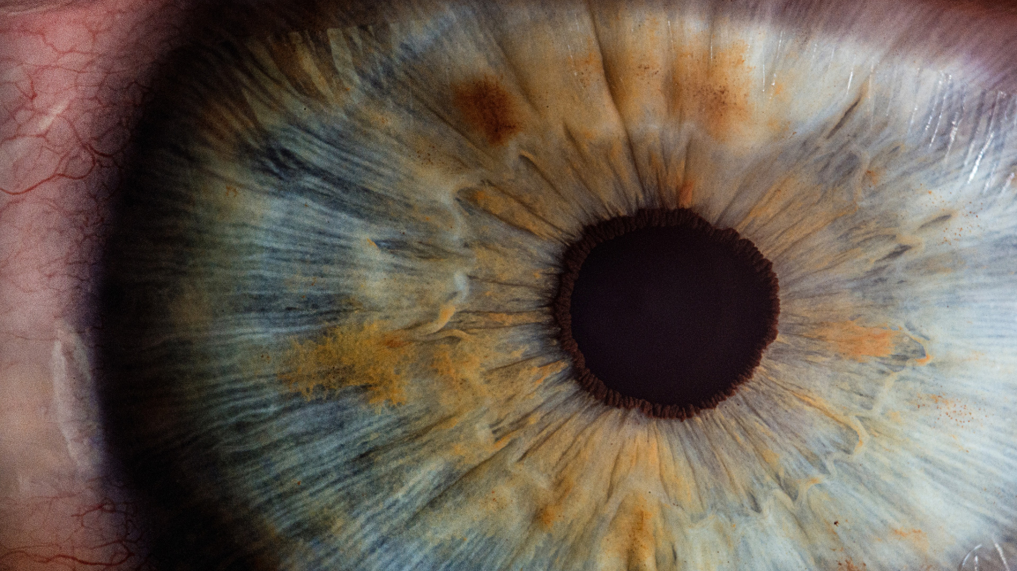
Notes:
Poďme teraz pouvažovať detailnejšie o tomto veľkolepom mieste, ktoré Ján videl vo videní na ostrove Patmos.
Zdá sa akoby mal prorok problém nájsť správne slová k vyjadreniu impozantnosti tohto svätého mesta. Keď Ján odhaľuje detaily o svätom meste, zdá sa to byť také úžasné, že to ani nemôže byť pravda. Ale Boh nám na to dal svoje slovo. Tu je napísané, čo Ján videl:

Slide 51
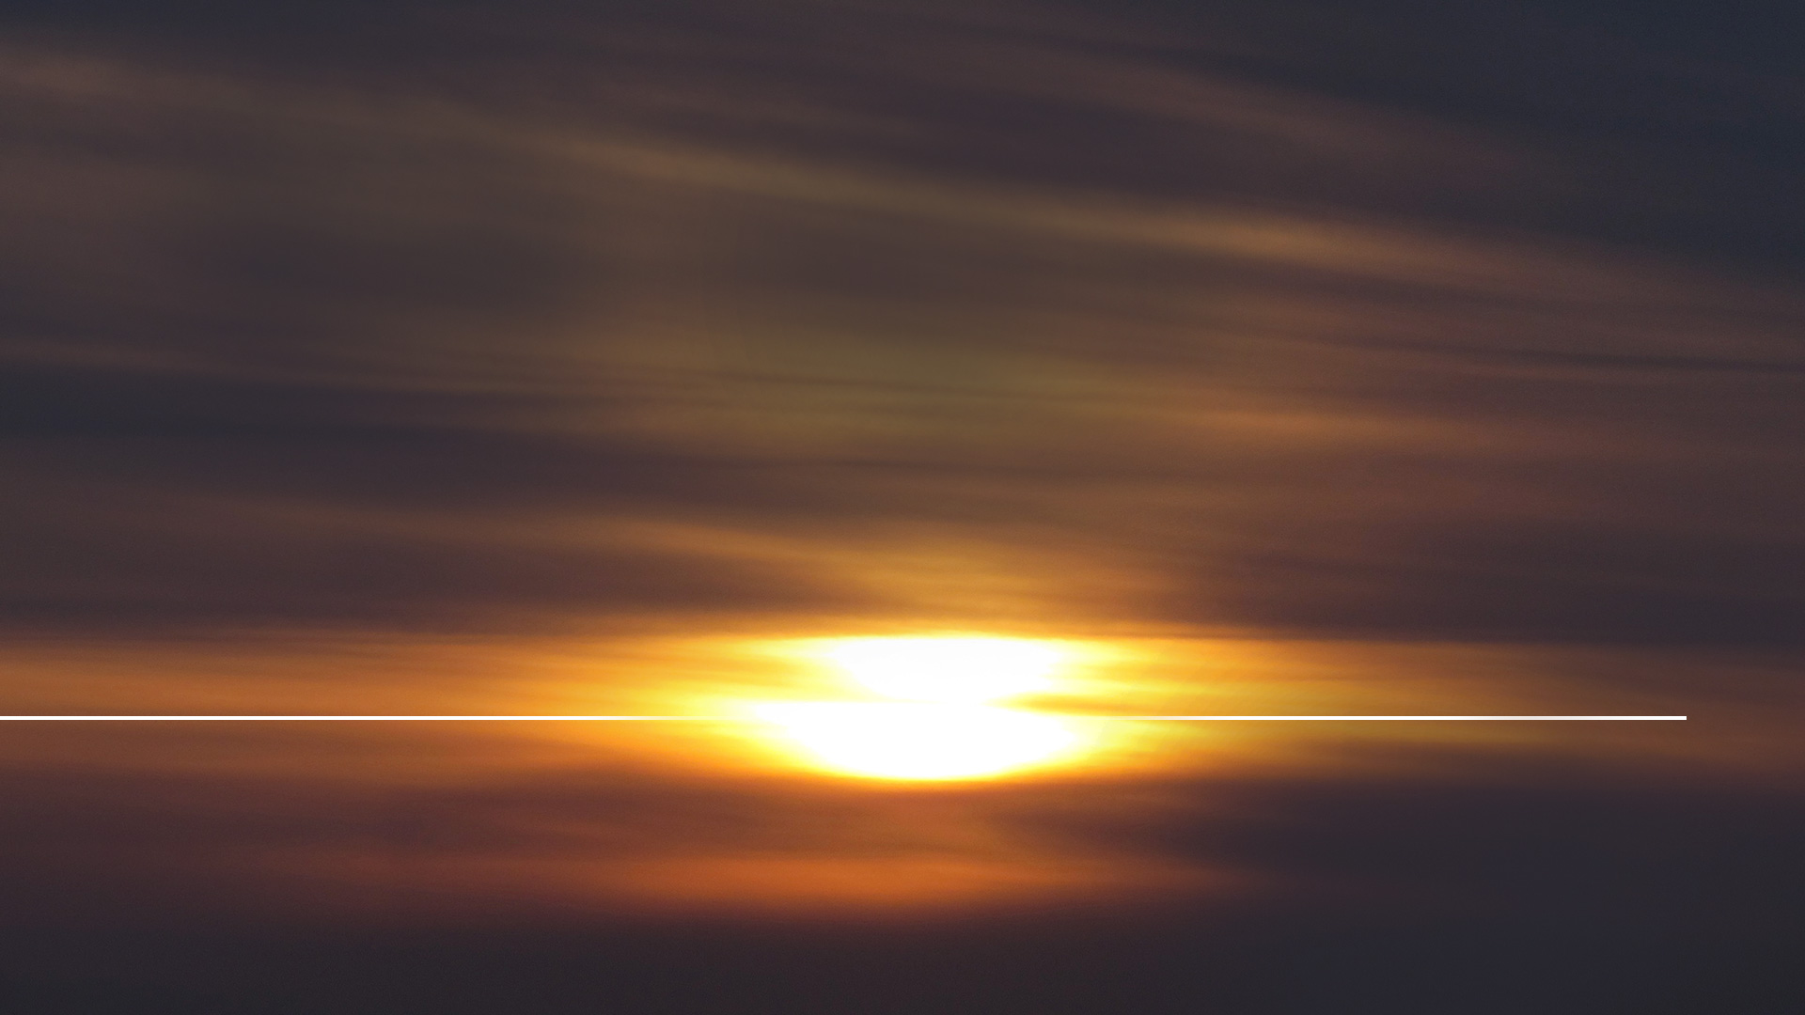
„Videl som nové nebo a novú zem, lebo prvé nebo a prvá zem sa pominuli a ani mora už niet.“
Zjavenie 21,1
Notes:
(Zjavenie 21,1)
„Videl som nové nebo a novú zem, lebo prvé nebo a prvá zem sa pominuli a ani mora už niet.“

Slide 52
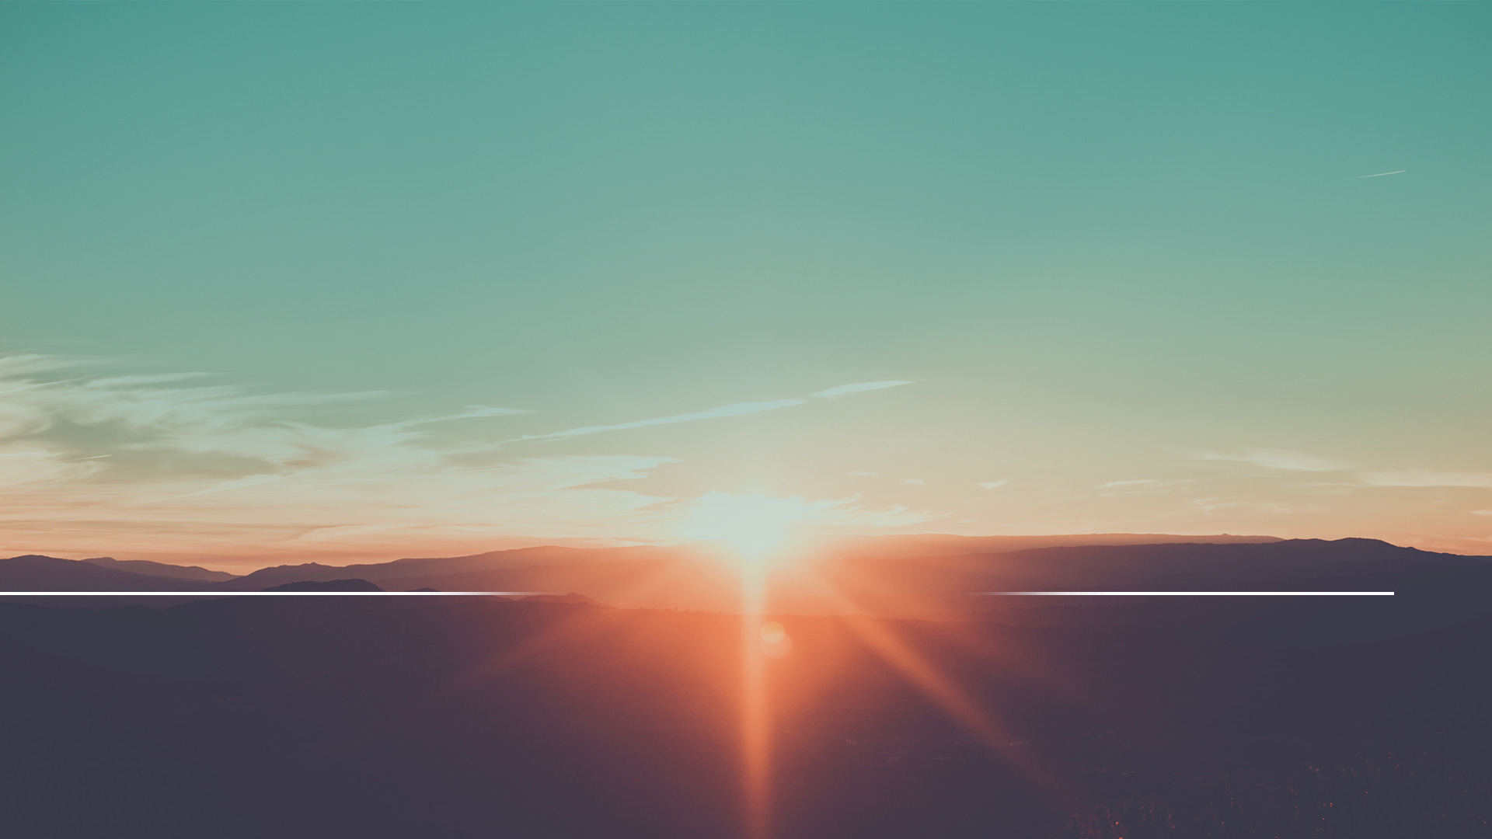
„A videl som, ako z neba od Boha zostupuje sväté mesto, nový Jeruzalem, pripravené ako nevesta ozdobená pre svojho ženícha.“
Zjavenie 21,2
Notes:
(Zjavenie21,2)
„A videl som, ako z neba od Boha zostupuje sväté mesto, nový Jeruzalem, pripravené ako nevesta ozdobená pre svojho ženícha.“

Slide 53
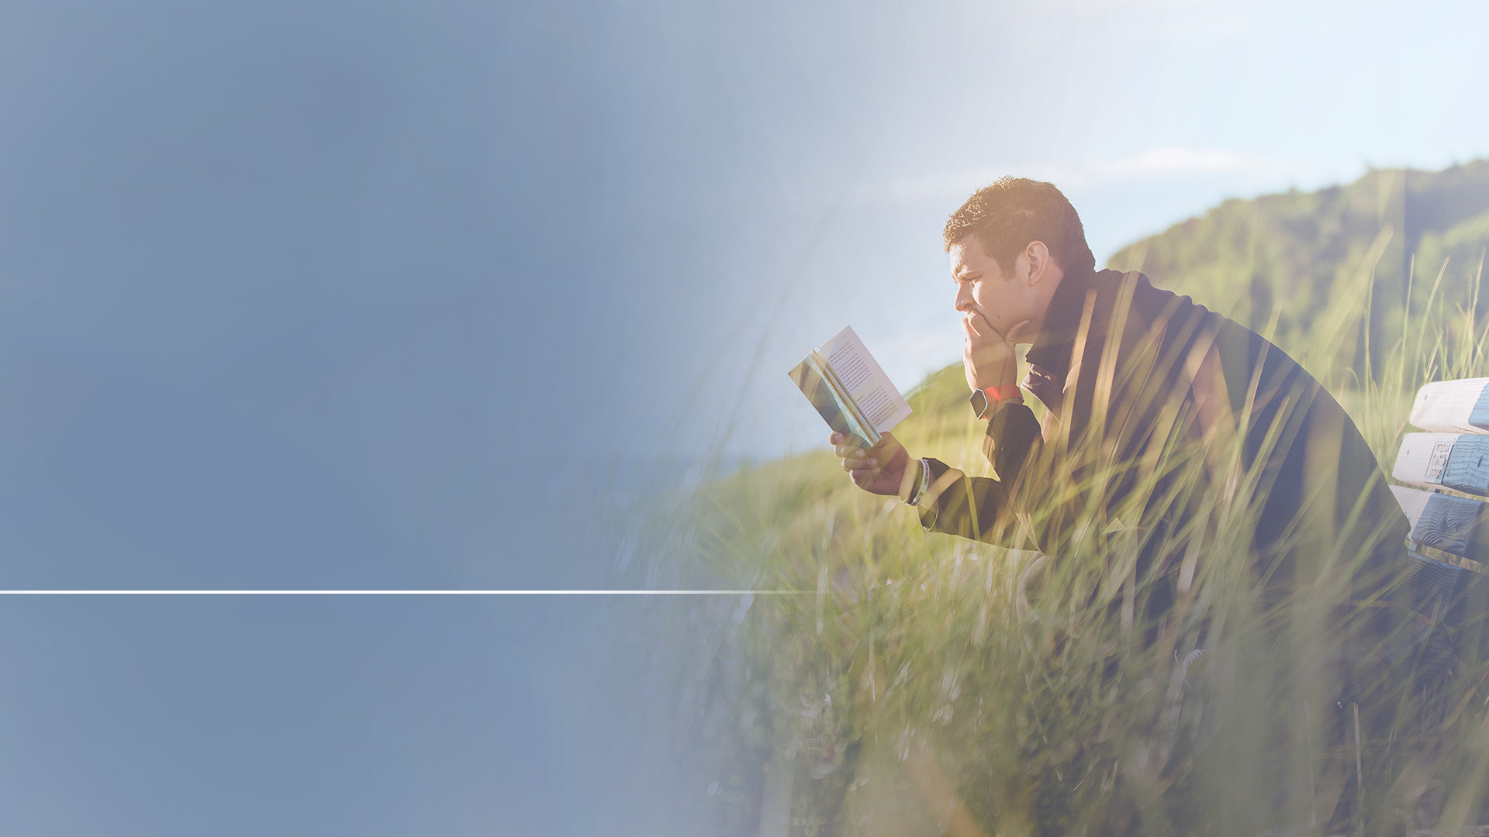
„Od trónu som počul mohutný hlas: „Pozri, Boží stánok medzi ľuďmi. Boh bude s nimi prebývať a oni budú jeho ľudom; on sám, ich Boh, bude s nimi...“
Zjavenie 21,3
Notes:
(Zjavenie 21,3)
„Od trónu som počul mohutný hlas: „Pozri, Boží stánok medzi ľuďmi. Boh bude s nimi prebývať a oni budú jeho ľudom; on sám, ich Boh, bude s nimi...“

Slide 54
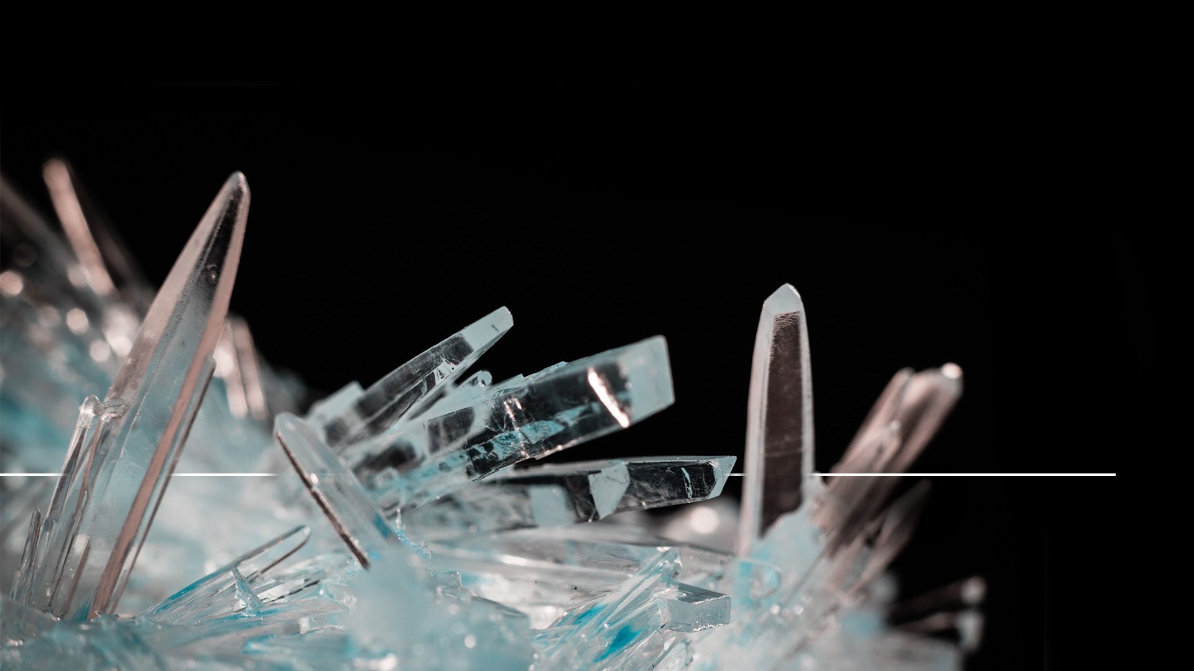
„...ožiarené Božou slávou. Jeho jas bol podobný najvzácnejšiemu kameňu akoby krištáľovo čistému jaspisu.“
Zjavenie 21,11
Notes:
(Zjavenie 21,11)
„...ožiarené Božou slávou. Jeho jas bol podobný najvzácnejšiemu kameňu akoby krištáľovo čistému jaspisu.“

Slide 55
„Zmeral aj hradby a merali stoštyridsaťštyri lakťov podľa ľudskej miery, ktorú anjel použil (66 metrov)...“
Zjavenie 21,17
Notes:
(Zjavenie 21,17)
„Zmeral aj hradby a merali stoštyridsaťštyri lakťov podľa ľudskej miery, ktorú anjel použil (66 metrov)...“

Slide 56
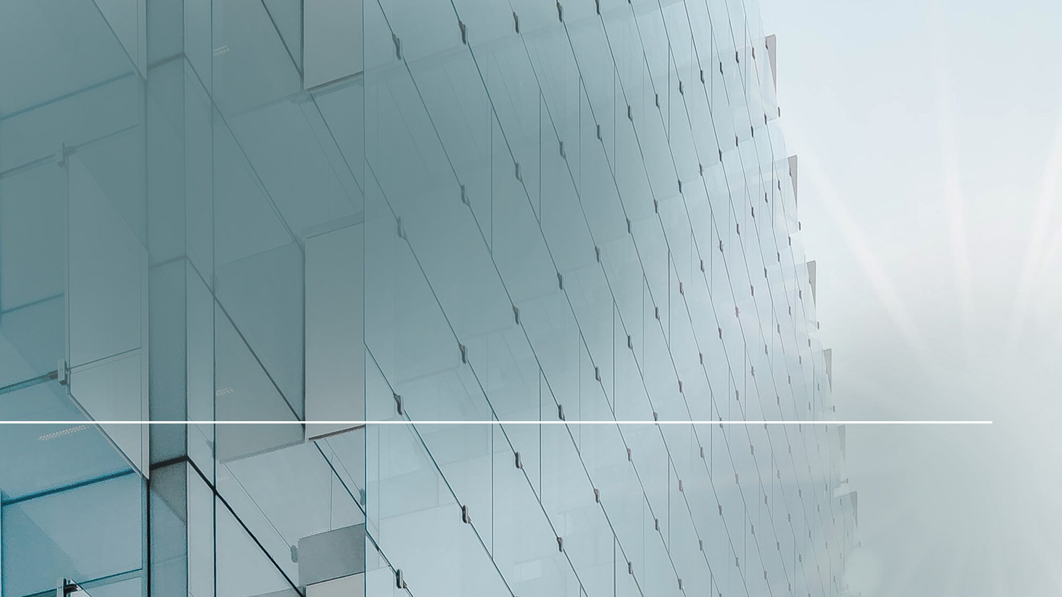
„Dvanásť brán je z dvanástich perál, každá brána bola z jednej perly. Námestie mesta bolo z rýdzeho zlata ako z priezračného krištáľu.“
Zjavenie 21,21
Notes:
(Zjavenie 21,21)
„Dvanásť brán je z dvanástich perál, každá brána bola z jednej perly. Námestie mesta bolo z rýdzeho zlata ako z priezračného krištáľu.“

Slide 57
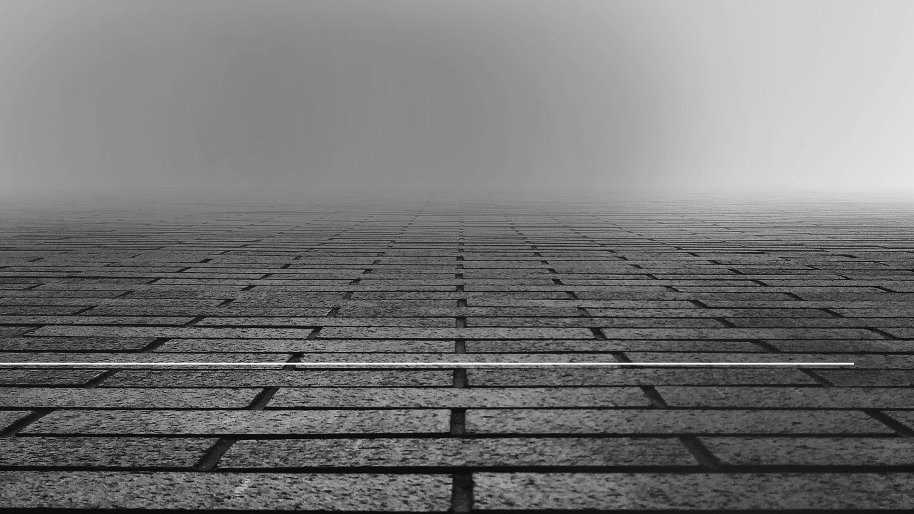
„Malo mohutné a vysoké hradby; malo dvanásť brán a na bránach dvanásť anjelov a napísané mená dvanástich kmeňov synov Izraela.“
Zjavenie 21,12

Slide 58
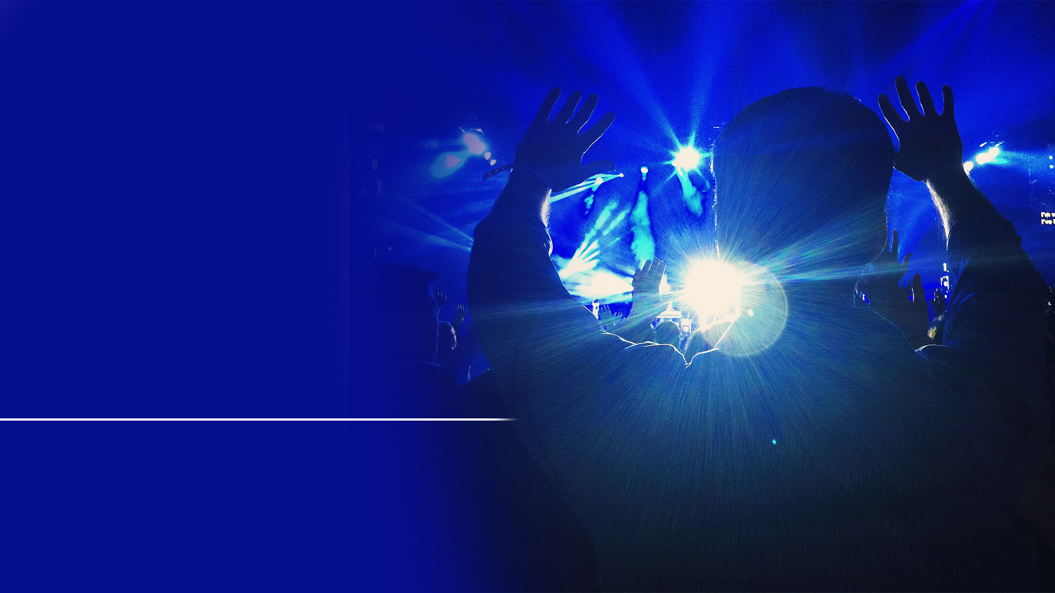
„Mesto nepotrebuje ani slnko, ani mesiac, aby mu svietili, lebo ho osvecuje Božia sláva a jeho lampou je Baránok.“
Zjavenie 21,23
Notes:
(Zjavenie 21,23)
„Mesto nepotrebuje ani slnko, ani mesiac, aby mu svietili, lebo ho osvecuje Božia sláva a jeho lampou je Baránok.“

Slide 59
„Ukázal mi aj rieku s vodou života, priezračnú ako krištáľ, ktorá vyteká od Božieho a Baránkovho trónu.“
Zjavenie 22,1
Notes:
(Zjavenie 22,1)
„ Ukázal mi aj rieku s vodou života, priezračnú ako krištáľ, ktorá vyteká od Božieho a Baránkovho trónu.“

Slide 60
„Uprostred jeho námestia a z oboch strán rieky je strom života, ktorý prináša dvanásť ráz ovocie...“
Zjavenie 22,2
Notes:
(Zjavenie 22,2)
„Uprostred jeho námestia a z oboch strán rieky je strom života, ktorý prináša dvanásť ráz ovocie...“

Slide 61
„Noci už nebude...“
Zjavenie 22,5
Notes:
(Zjavenie 22,5)
„Noci už nebude...“
Boží a Baránkov trón budú v hlavnom meste, Novom Jeruzaleme.

Slide 62
„ A nebude tam nič prekliate, ale Boží a Baránkov trón bude v ňom a jeho služobníci mu budú slúžiť...“
Zjavenie 22,3
Notes:
(Zjavenie 22,3)
„ A nebude tam nič prekliate, ale Boží a Baránkov trón bude v ňom a jeho služobníci mu budú slúžiť...“
A jeden z najúžasnejších darov sa nachádza v Zjavení 21,4.

Slide 63
„Zotrie im z očí každú slzu a smrť už viac nebude, ani smútok, ani nárek, ani bolesť už nebude...“
Zjavenie 21,4
Notes:
(Zjavenie 21,4)
„Zotrie im z očí každú slzu a smrť už viac nebude, ani smútok, ani nárek, ani bolesť už nebude...“

Slide 64
„...ani smútok, ani nárek, ani bolesť už nebude, lebo čo bolo skôr, sa pominulo.“
Zjavenie 21,4
Notes:
(Zjavenie 21,4)
„...ani smútok, ani nárek, ani bolesť už nebude, lebo čo bolo skôr, sa pominulo.“
Možno si hovoríte, aké veľké je asi Sväté mesto.

Slide 65
„Mesto je postavené do štvorca a jeho dĺžka je taká istá ako šírka. Trstinou odmeral mesto a malo dvanásťtisíc stadií.“
Zjavenie 21,16
Notes:
(Zjavenie 21,16)
„Mesto je postavené do štvorca a jeho dĺžka je taká istá ako šírka. Trstinou odmeral mesto a malo dvanásťtisíc stadií.”
Dvanásťtisíc stadií je v prepočte dĺžka cca 2400 kilometrov.

Slide 66
„Trstinou odmeral mesto a malo dvanásťtisíc stadií.“
Stádia je 200 metrov.
12 000 stadií = 2400 kilometrov.
Zjavenie 21,16
Notes:
(Zjavenie 21,16)
„Trstinou odmeral mesto a malo dvanásťtisíc stadií.” Stádia je 200 metrov, takže 12000 stadií = 2400 kilometrov.
Staroveké mestá boli merané podľa obvodu vonkajšej hradby. Takže mesto bude mať v priemere 600 kilometrov na každej strane. (Toto tvrdenie je sporné, väčšina prekladov vníma 12 000 stadií (2400 km) ako dĺžku jednej strany a nie celý obvod mesta!!!)
A možno si hovoríte, či bude to mesto dostatočne veľké pre zachránených.

Slide 67
Notes:
Jeden matematik odhadoval, že by sa do Nového Jeruzalema mohli zmestiť až dve miliardy ľudí! Inými slovami, bude tam dosť miesta pre každého, kto tam bude chcieť byť. Ale čím sa budeme na tak krásnom mieste zaoberať?

Slide 68
Notes:
Žiadne zločiny, žiadne choroby, žiadny hlad - len mier a harmónia všade navôkol!
Znie to ako by sme robili veľa vecí: Postavili si svoj dom snov na vidieku, založili záhradku.
Ježiš, Stvoriteľ, nám bude odkrývať tajomstvá stvorenia.
Stále sa budeme učiť nové veci.
Budeme schopní cestovať, kedykoľvek si spomenieme.

Slide 69
Notes:
Budeme mať čas byť so svojimi priateľmi a milovanými.
A každú sobotu budeme Boha chváliť a spievať s anjelmi a Ježišom - bude to náš zvláštny čas spoločenstva s našim Pánom.
„Dobre,“ môžete si hovoriť, „Ako si môžem byť istý, že sa tam môžem dostať?“
Odpoveď je jednoduchá.

Slide 70
„A ak ste Kristovi, ste Abrahámovo potomstvo a podľa prisľúbenia dedičia.“
Galaťanom 3,29
Notes:
(Galaťanom 3,29)
„A ak ste Kristovi, ste Abrahámovo potomstvo a podľa prisľúbenia dedičia.“
Inými slovami, pokiaľ prijmete Ježiša za svojho Spasiteľa, platí tento sľub daný Abrahámovi aj vám.

Slide 71
Notes:
Keď študujeme Bibliu, je zaujímavé si povšimnúť, že prvé tri kapitoly nám hovoria, ako Boh stvoril svet a rajský domov pre Adama a Evu.
Ale Adam s Evou o to všetko prišli.
Posledné tri kapitoly Biblie nám dávajú náhľad do Božieho plánu na obnovenie toho, čo Adam s Evou stratili - nádherný zajtrajšok, kde sa najtajnejšie sny stanú skutočnosťou!

Slide 72
Notes:
Pred mnohými rokmi sa stratila nákladná loď v hmle Severného mora. Loď bola bezcieľne unášaná vlnami. Ovce na lodi odmietali jesť stuchnuté seno. Tlačili sa na bok lode a začali bečať.
A ich stále bééé, bééé pokračovalo. Kapitán i posádka boli udivení. Netušili prečo sa ovce tak chovajú.
Chvíľu nato sa hmla zdvihla a loď bola neďaleko škótskeho pobrežia.
Ovce cítili čerstvo pokosenú trávu ležiacu na nádherných škótskych poliach. Odmietali jesť stuchnuté seno, ktoré im ich majitelia ponúkali.

Slide 73
Notes:
Keď ucítime vôňu neba, preorganizujeme svoje priority. Keď ucítime vôňu večnosti zapadne všetko do seba. Túžime po inej zemi. Chceme byť v nádhernej večnosti.
Cnie sa ti po nebi? Chceš tam byť? Je tvojou úprimnou túžbou žiť s Kristom v sláve navždy? Chceš hovoriť: „Áno, Pane, ja chcem byť s tebou. Túžim byť s tebou po celú večnosť?“ (Text Zjavenie 22,17)
Boh ti dáva pozvanie: „Duch i nevesta hovoria: ‚Príď!‘„

Slide 74
Notes:
Neodkladaj to!
Pozvi ho do svojho srdca a nebo bude tvojím domovom!
Poďme sa modliť.
Keď sa dnes večer budeme modliť, dotýka sa Boží Duch tvojho srdca? Možno si sa Bohu odcudzil a Boh ťa dnes večer volá späť. Možno, že si váhal a dnes už si pripravený rozhodnúť sa nechať sa pokrstiť a Boh ťa dnes večer volá. Pokiaľ vás Boh volá, budú sa za vás modliť. Možno, že ste unášaní preč a nemusíte byť pokrstení, ale je tam nejaký hriech vo vašom živote, ktorý je treba vyriešiť.
Mám tu dnes výzvu pre tri skupiny ľudí a chcem, aby ste zdvihli ruku, ak k vám prehovára Duch svätý. Za prvé, ak ste sa rozhodli nasledovať Ježiša a byť pokrstení a chcete byť pokrstení skoro, chcem sa za vás dnes večer modliť. Ak chcete byť pokrstení skoro, proste len zdvihnite ruku, tam kde ste. (Keď zdvihnú ruky, povedz: „Boh vám požehnaj, Boh vidí vaše ruky.)
Za druhé, ak ste sa odcudzili a hovoríte: „Pane, chcem k tebe prísť späť a chcem zdvihnúť ruku a chcem prísť späť k Ježišovi.“Možno nebude potrebný krst, ale ak chcete prísť späť k Ježišovi, zdvihnite ruku.
Za tretie, ak je tu niekto, kto má nejaký zlozvyk či nejaký problém v živote, ktorý ho drží späť, nejaký hriech v živote a chcete povedať: „Pane, odovzdávam ti tento zlozvyk, odovzdávam ti tento hriech práve teraz, pretože s tebou chcem byť v nebi,“ len zdvihnite svoju ruku. Boh každému z vás požehnaj. Boh vidí vaše ruky a vidí do vášho srdca. Poďme sa spoločne modliť.
(Navrhovaná modlitba)
Otče v nebi, ďakujeme ti za Ježiša, ďakujeme za jeho lásku, za jeho milosť, ďakujeme za jeho moc. Chceme ti dnes večer povedať, že ťa milujeme. Chceme byť s tebou v nebi. Otče, prosím dotkni sa našich sŕdc dnes večer. Pomôž nám, aby sme ti svoje srdce otvorili a plne sa ti odovzdali. Tešíme sa keď s tebou budeme večne. Kiežby tam nikto z nás nechýba, o to prosíme v Ježišovom mene. Amen.

Slide 75
Názov ďalšie prednášky
Notes:
Milí priatelia, teším sa na vás na zajtrajšej prednáške s názvom:

